Slide 1
Влияние эмоций на творческий процесс детей
Подготовила: воспитатель ИЗО Горшкова И.А.

Slide 2
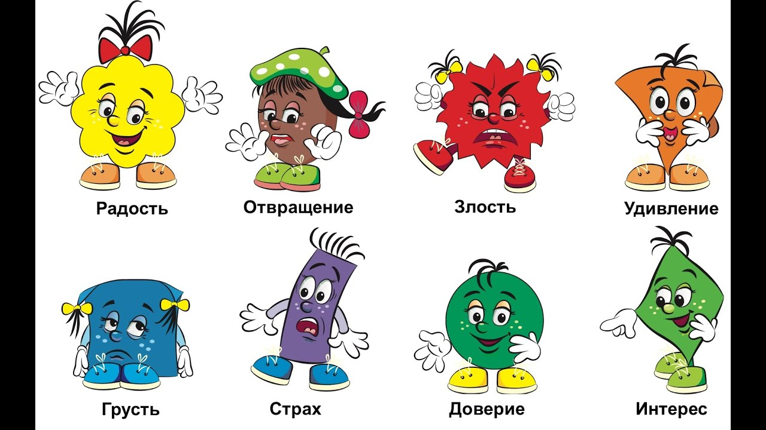
Познавая мир предметов, явлений, жизнь человека и животных, ребенок испытывает чувства и выражает свое отношение к ним
Это могут быть положительные и отрицательные чувства и эмоции:

Slide 3
Положительные эмоции и чувства проявляются в случае удовлетворения потребностей и интересов ребенка в процессе деятельности

Slide 4
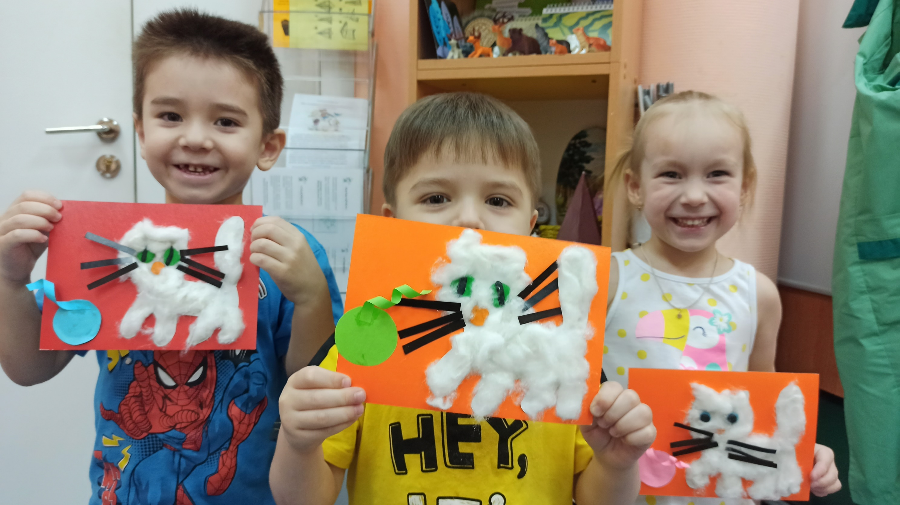
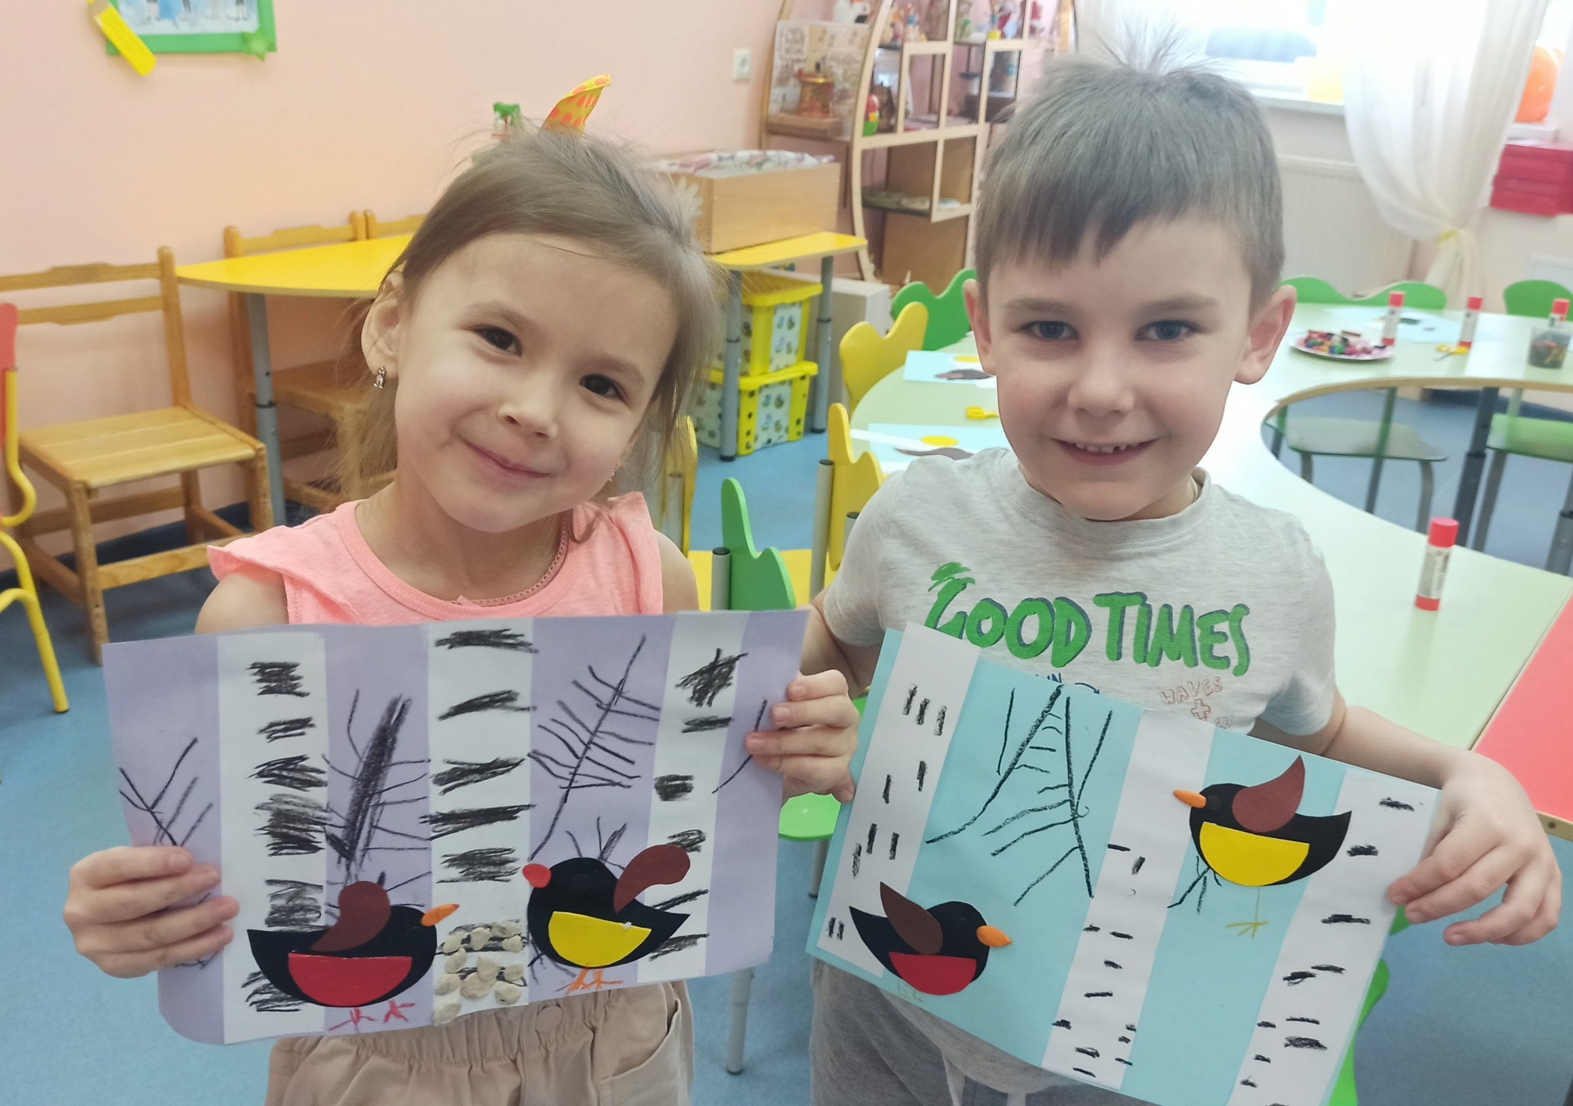
Изобразительная деятельность интересна ребенку-дошкольнику, потому, как удовлетворяет желание ребенка действовать продуктивно

Slide 5
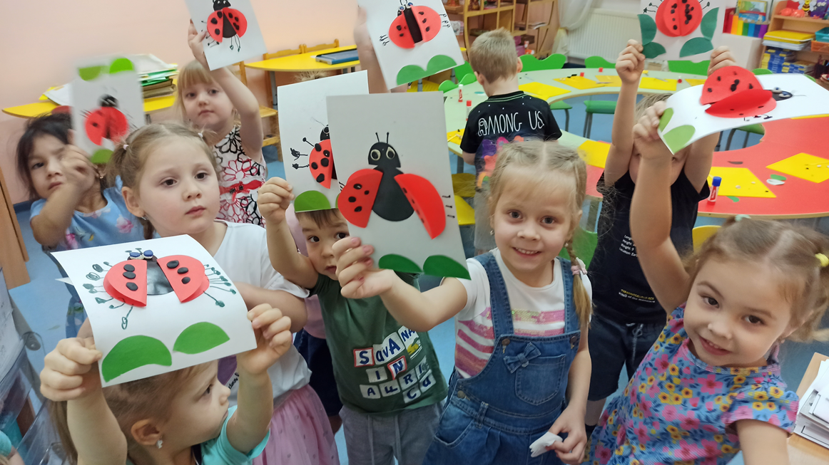
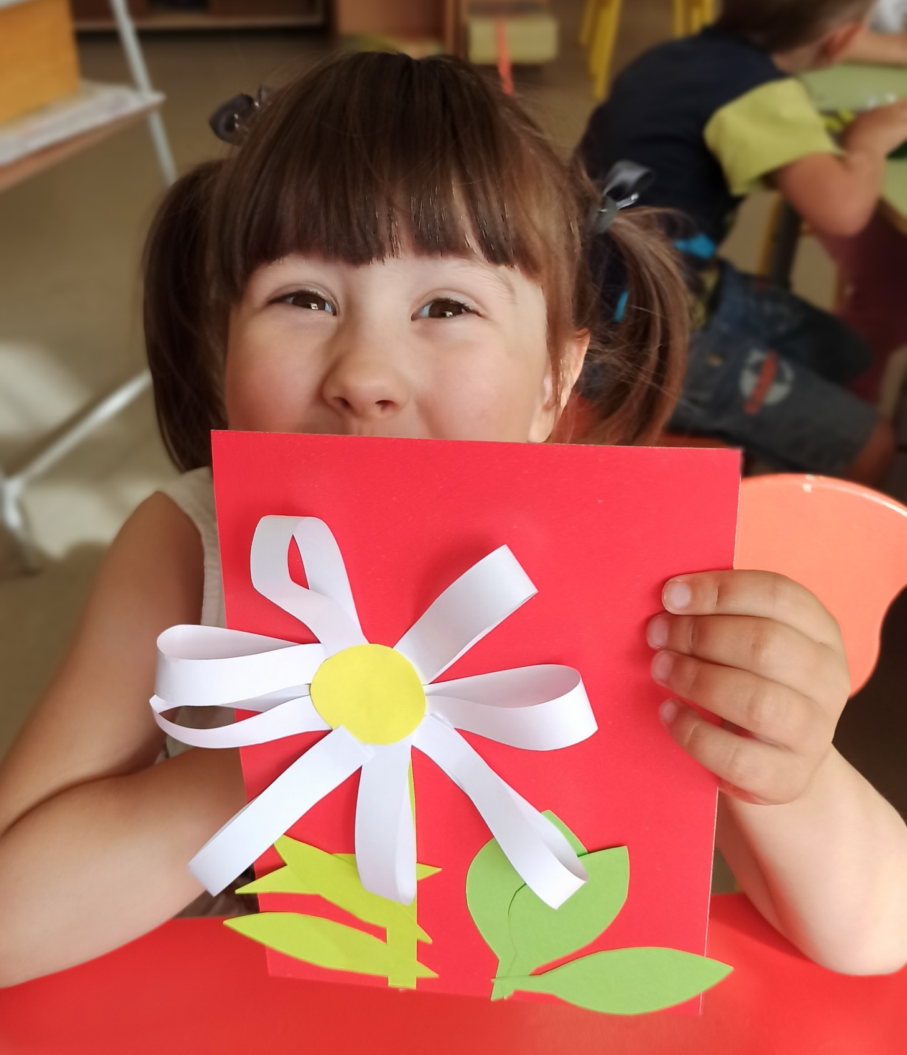
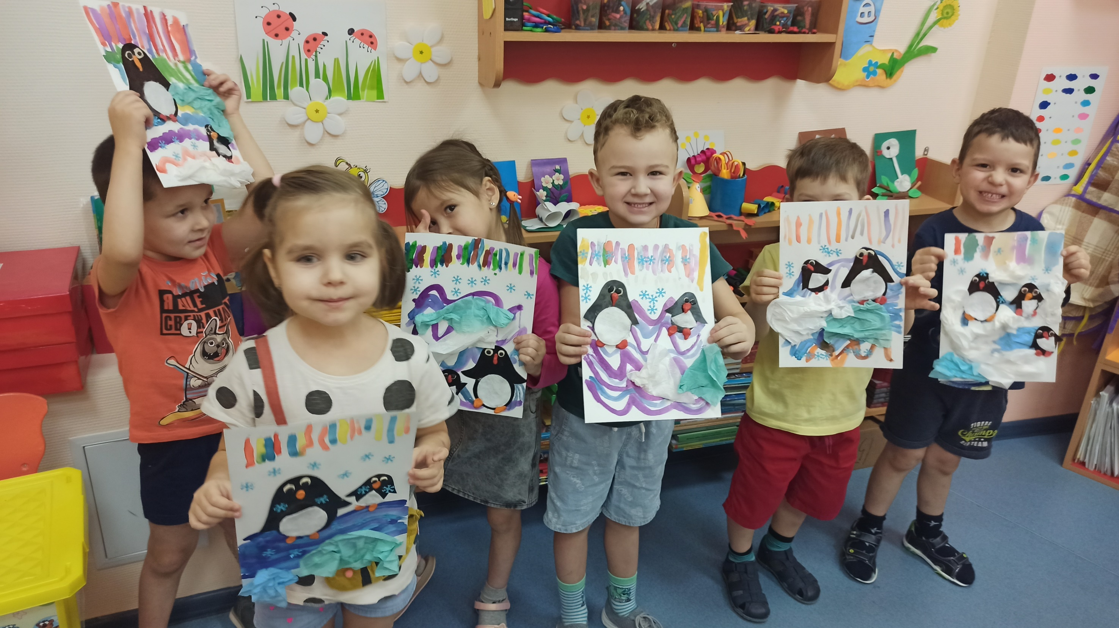
Ребенок может самостоятельно создавать изображения знакомых предметов в лепке, аппликации, рисунке своими руками

Slide 6
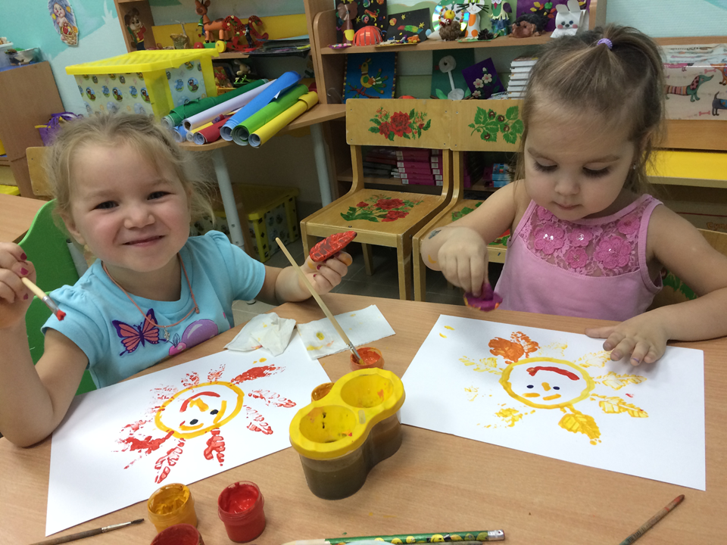
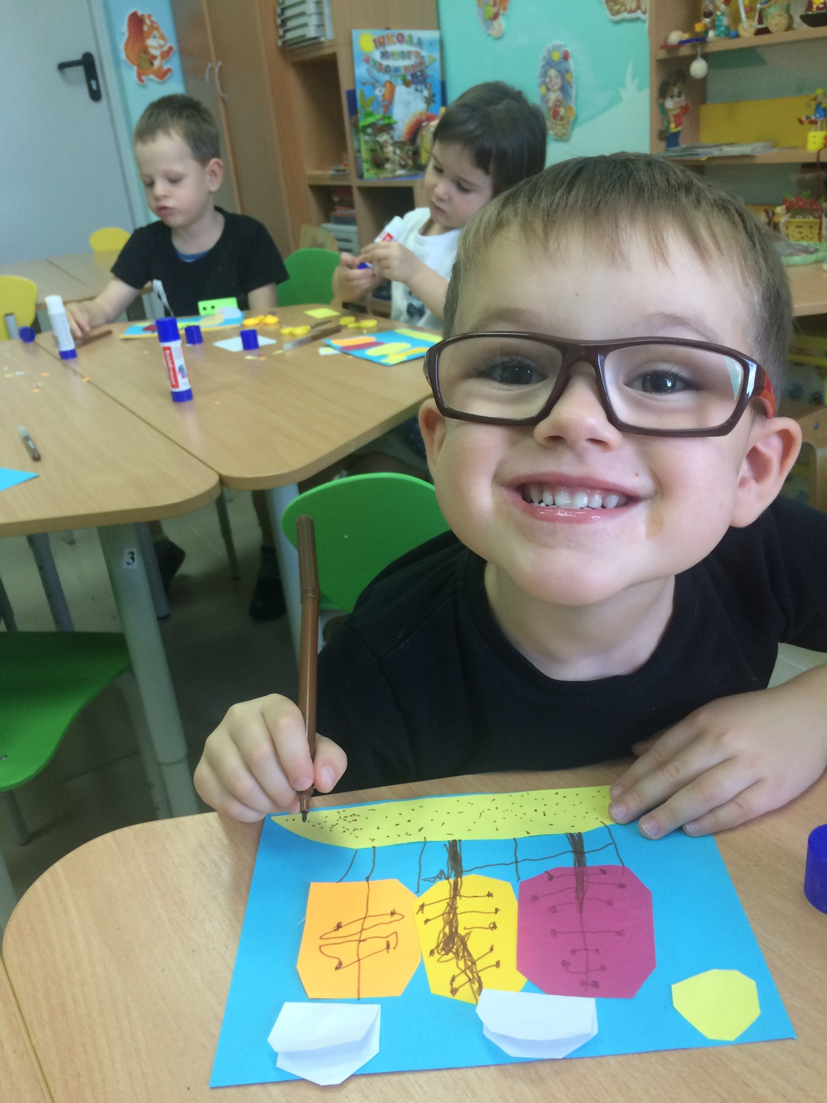
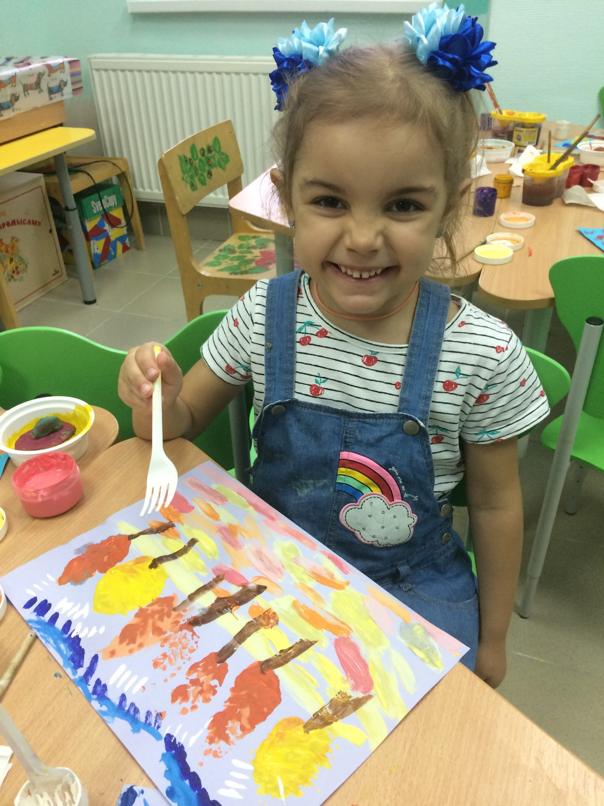
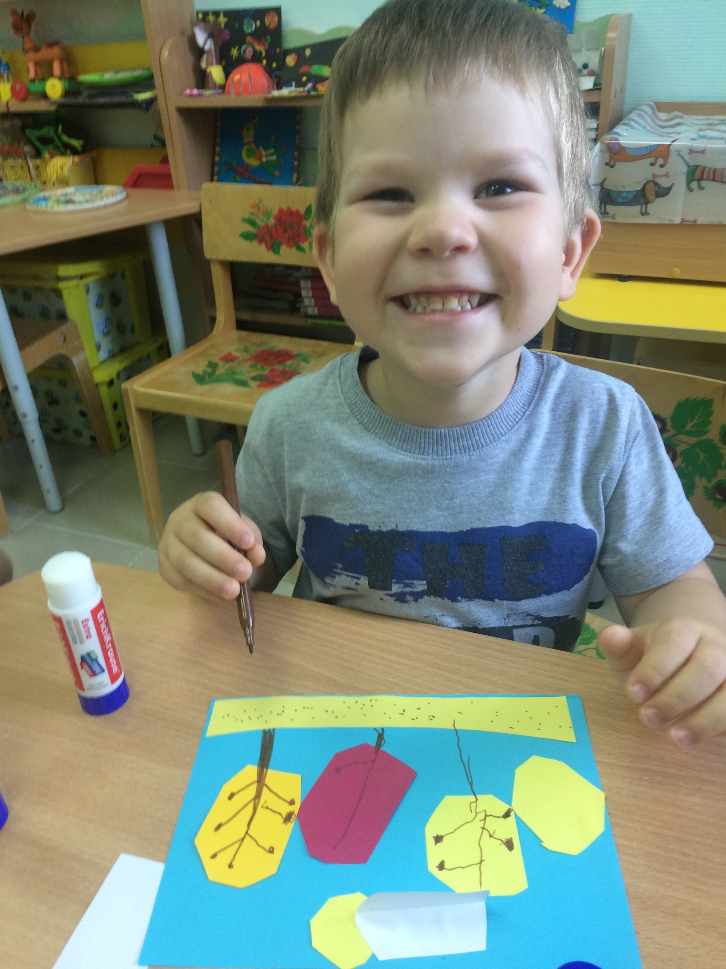
Когда ребенок познает новые способы и техники работы с материалами

Slide 7
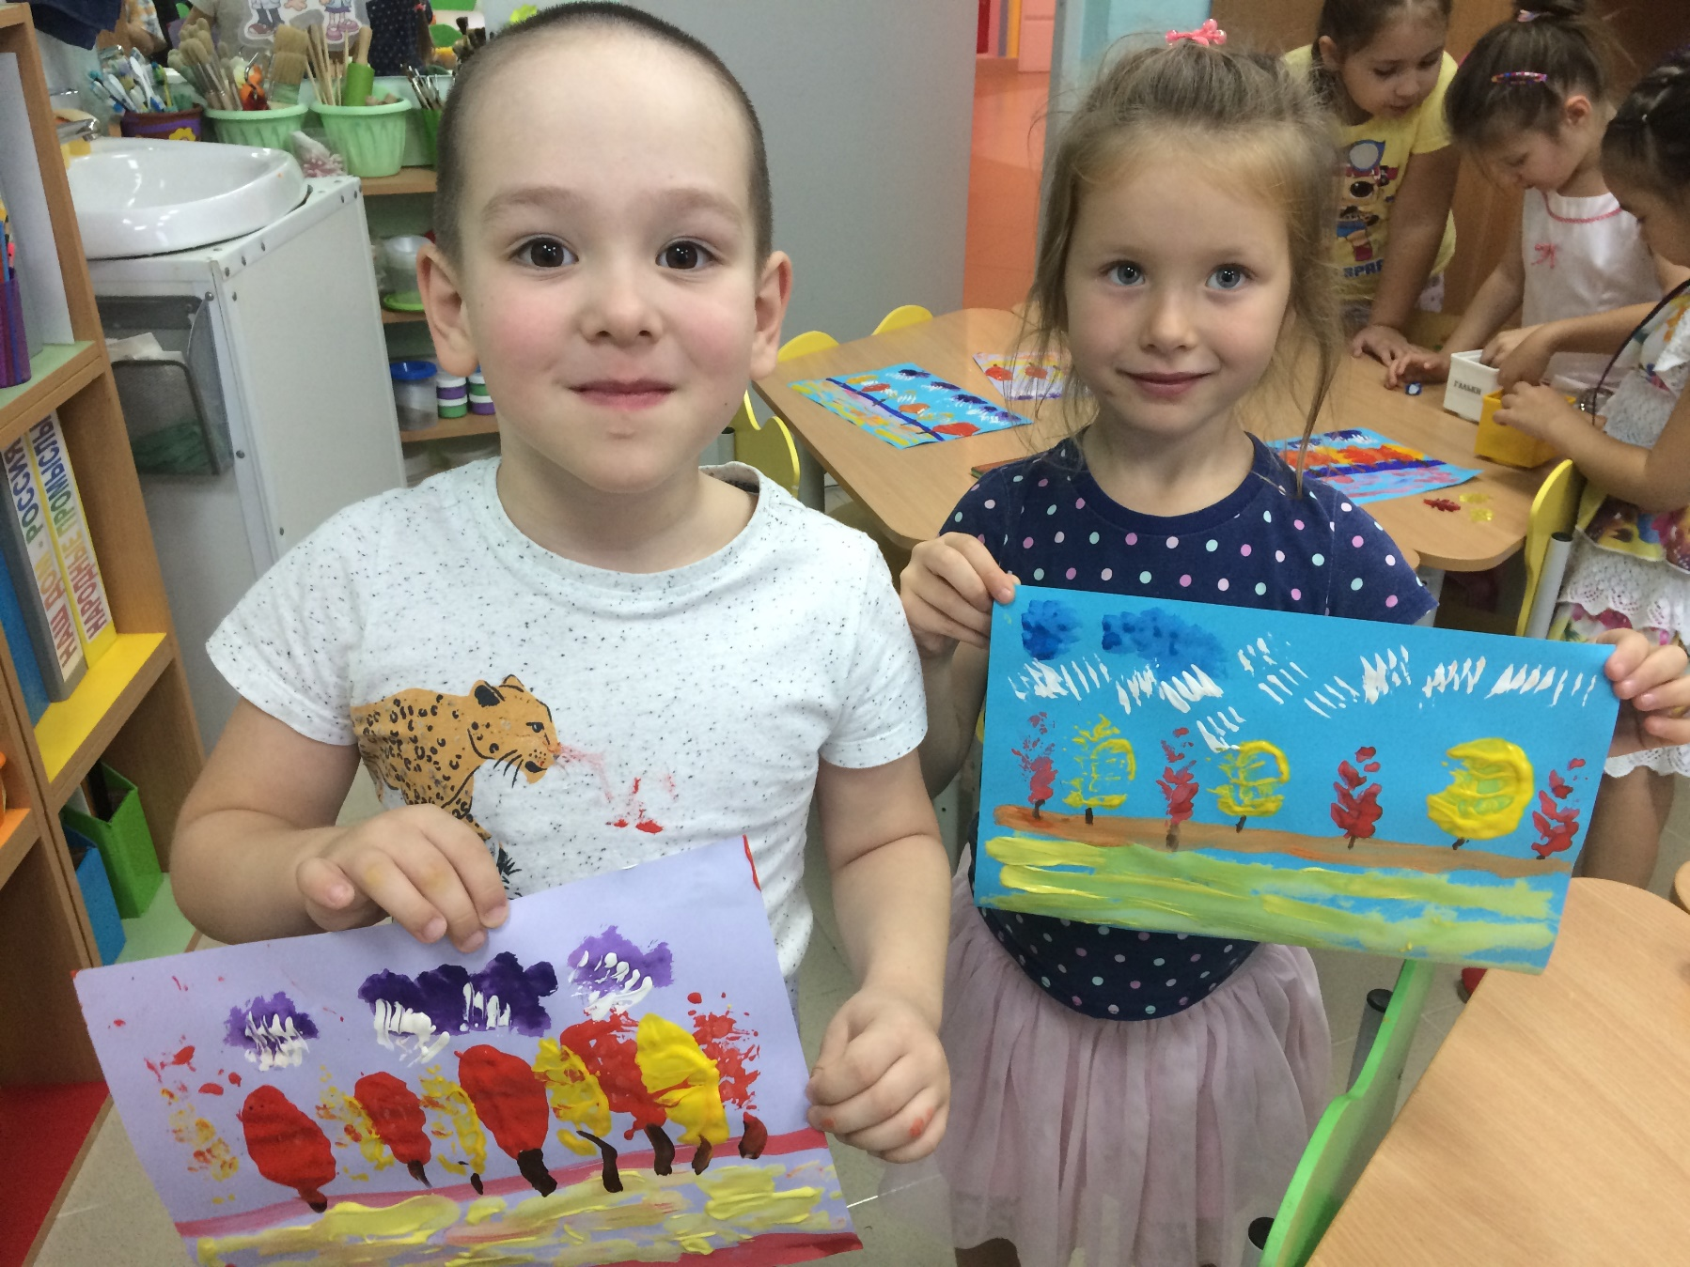
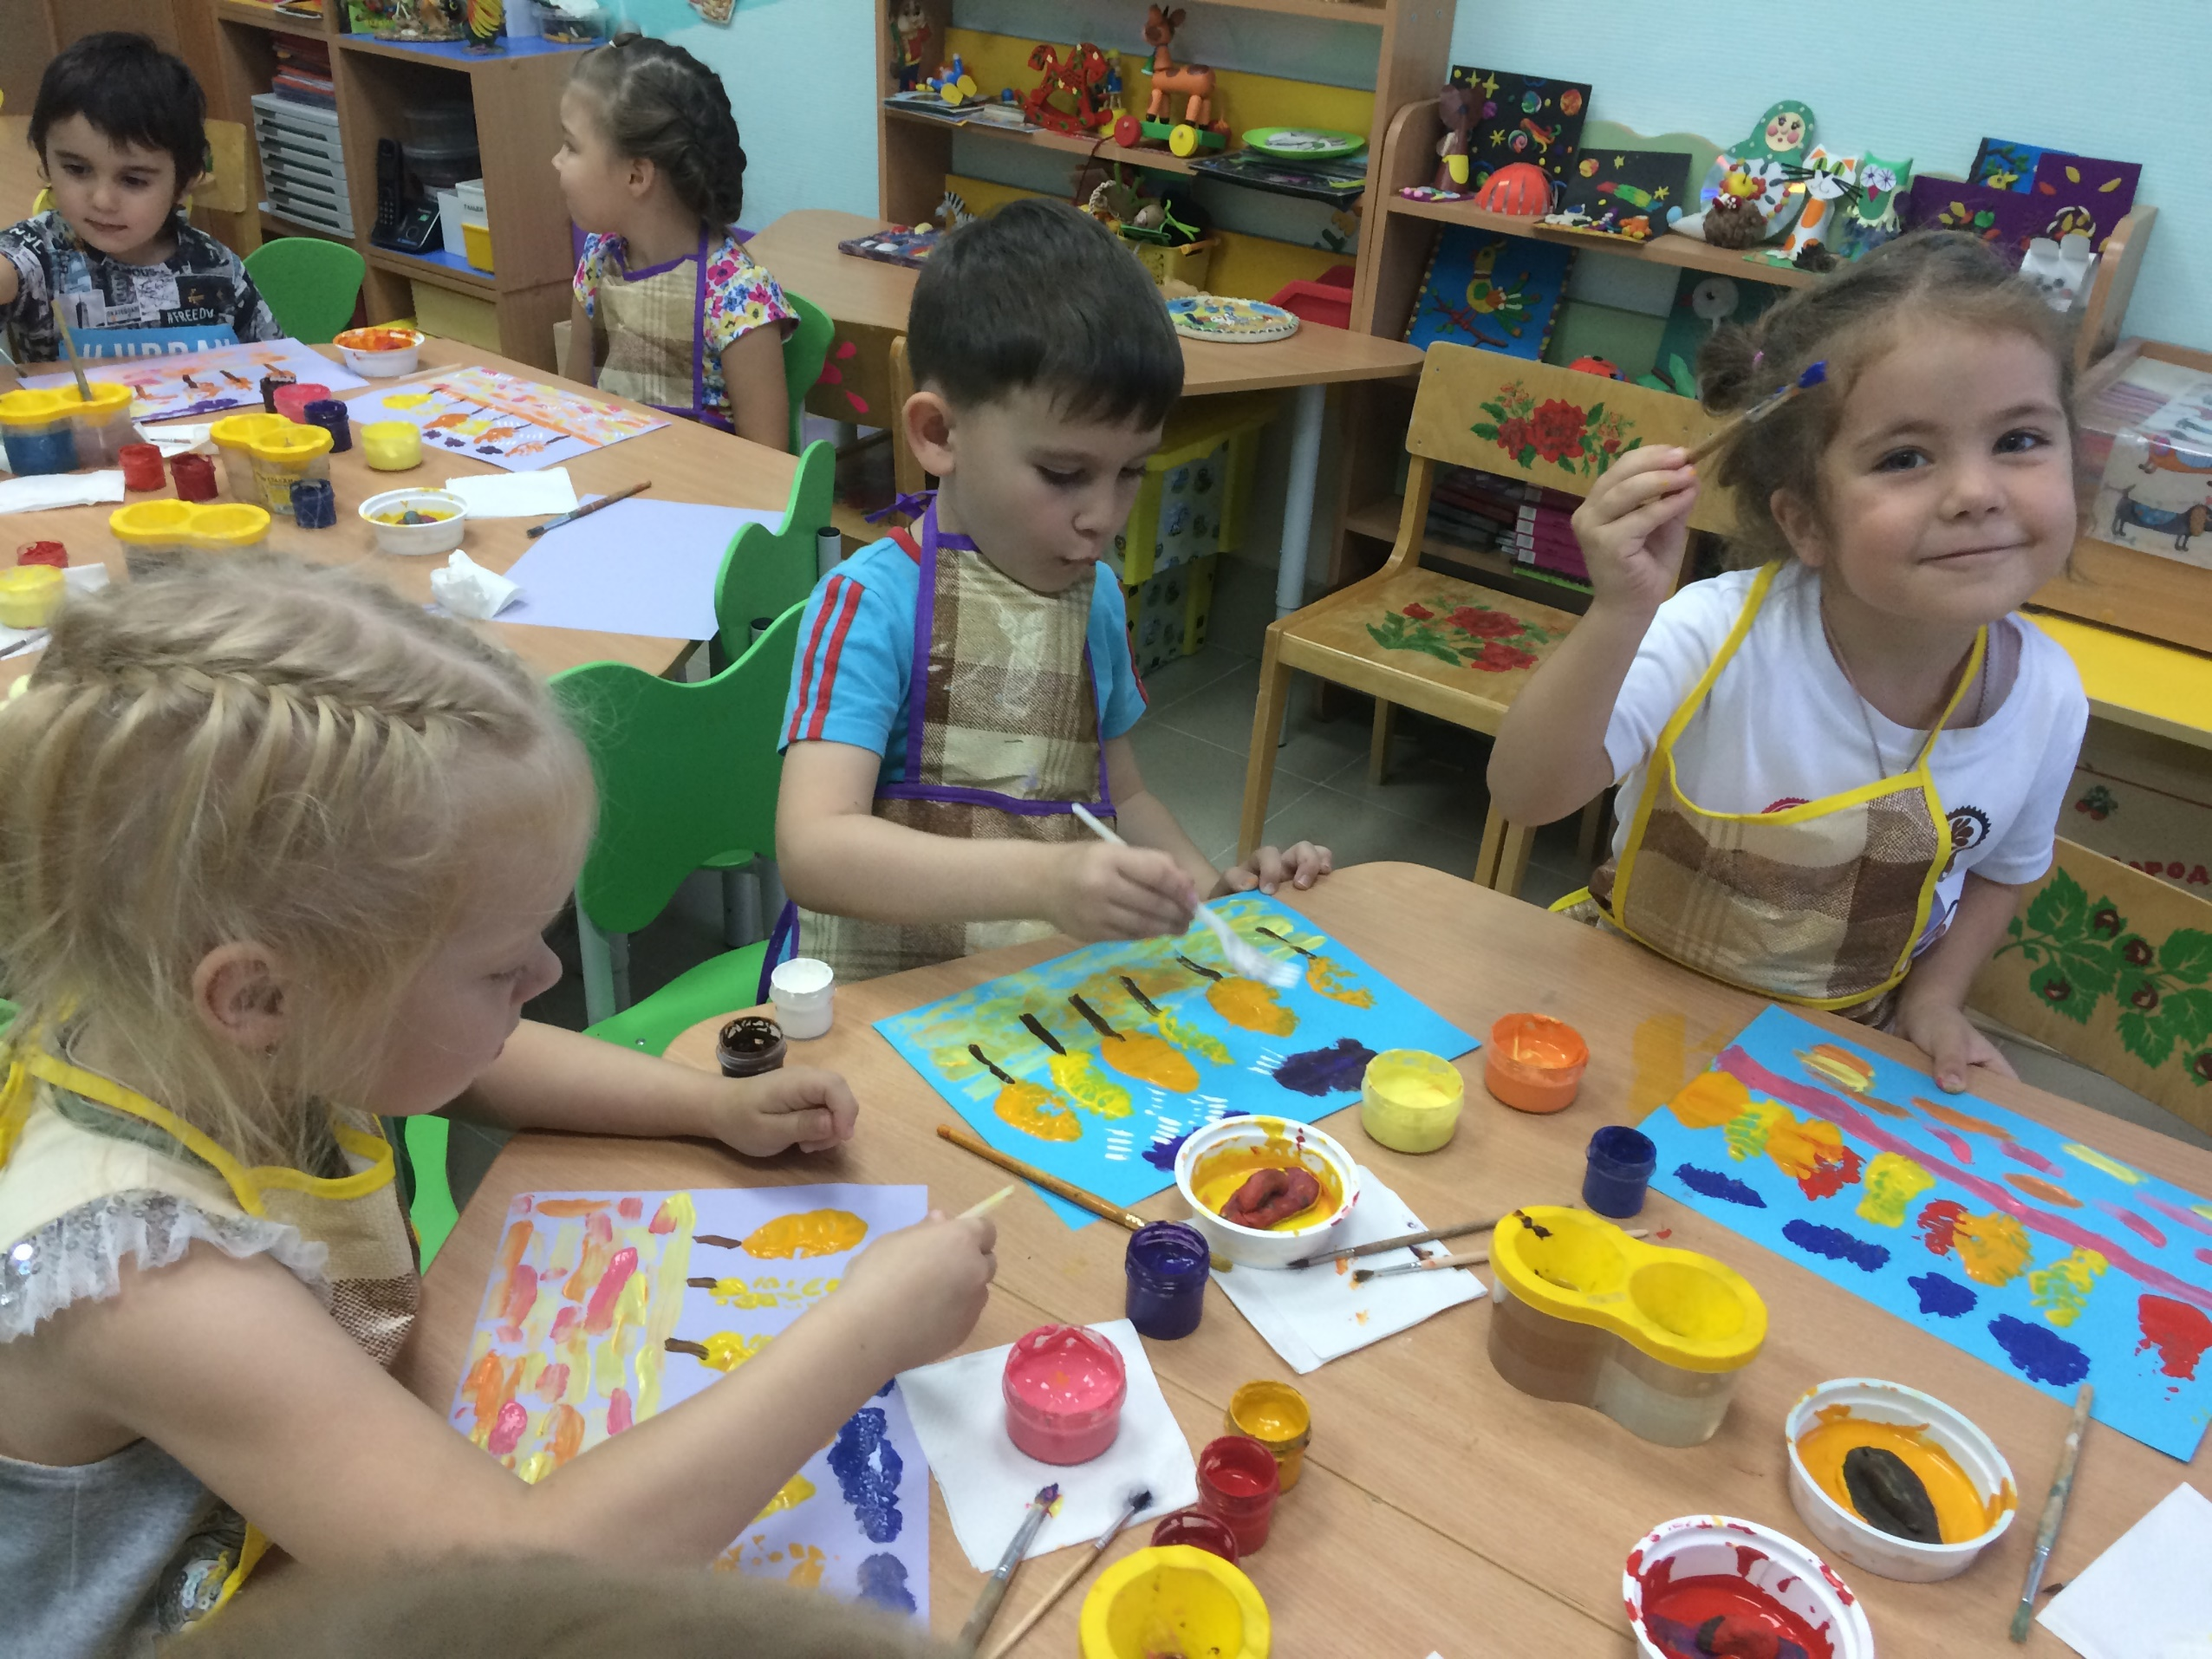
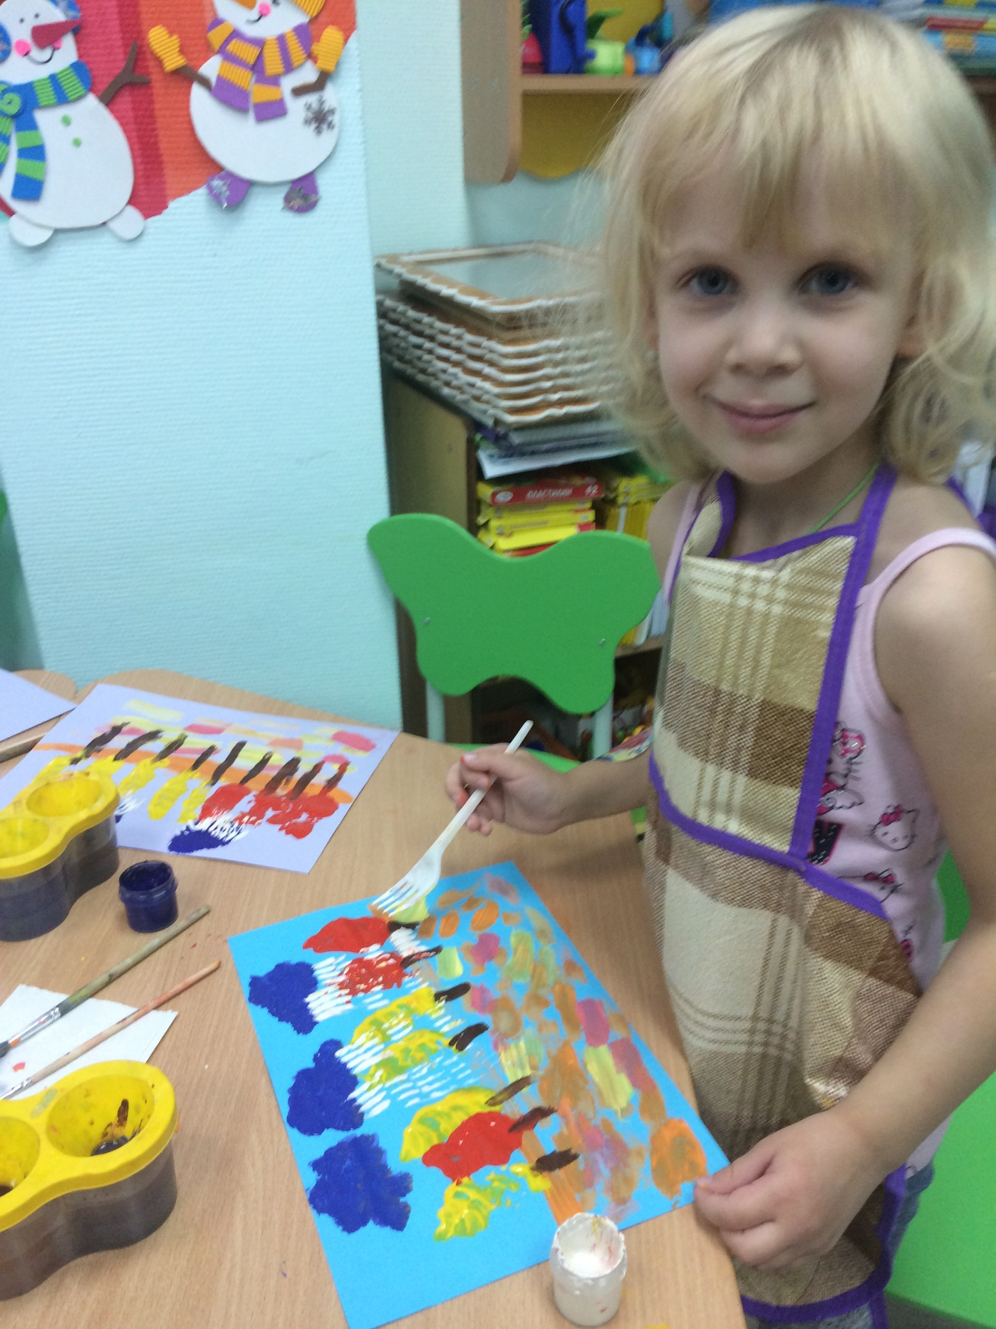
Когда ребенок увлечен новыми техниками рисования и получает яркий неожиданный результат

Slide 8
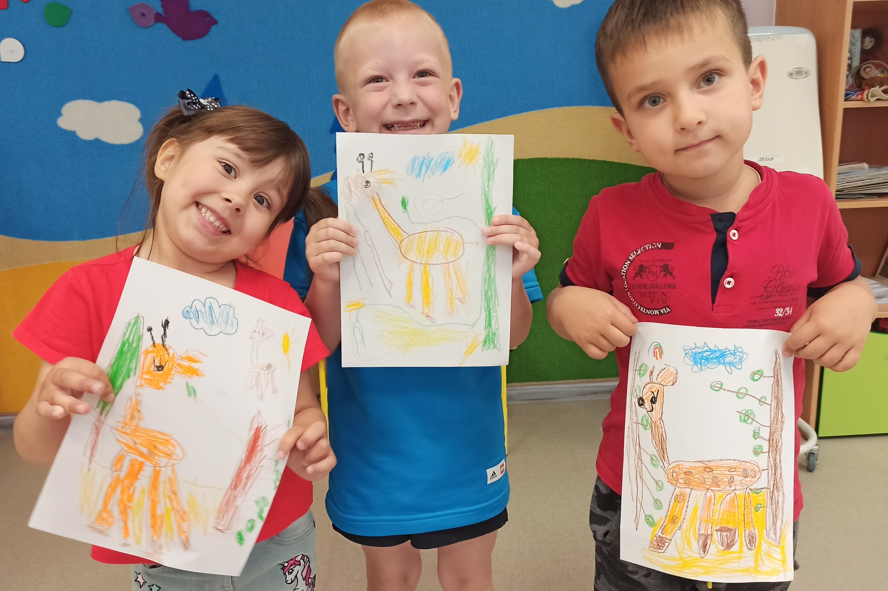
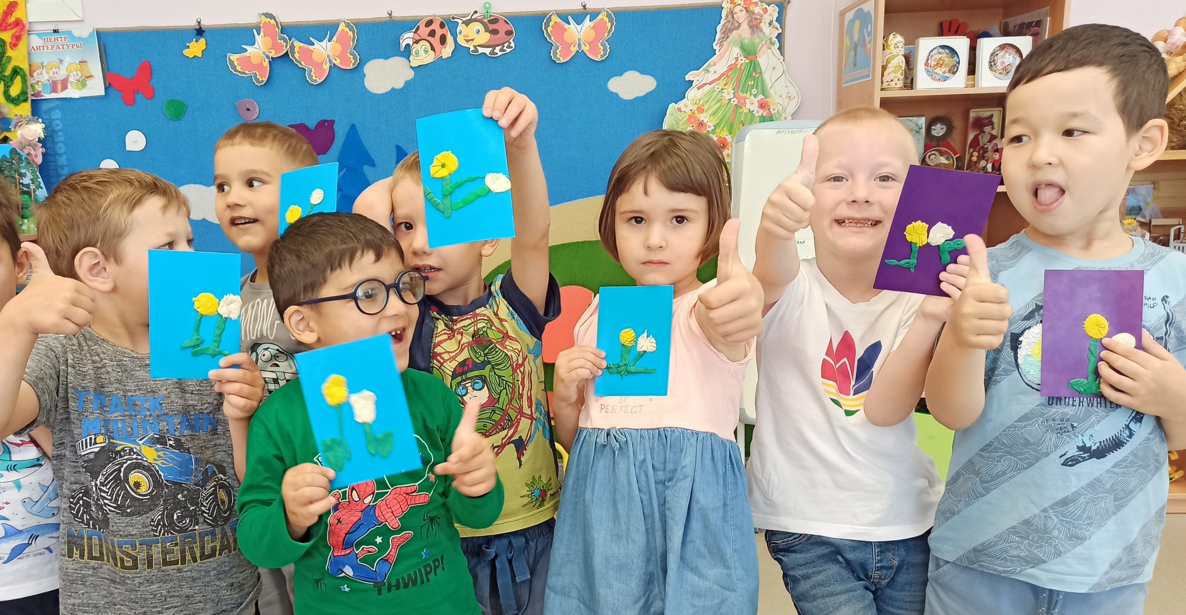
Удовлетворяет потребность в познании мира, в овладении способами деятельности, навыками и умениями.

Slide 9
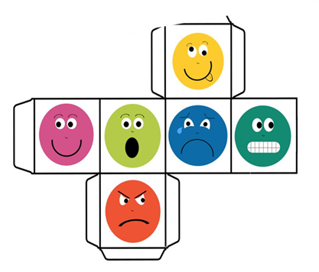
Отношение к деятельности у детей
↘
получается
не получается

Slide 10
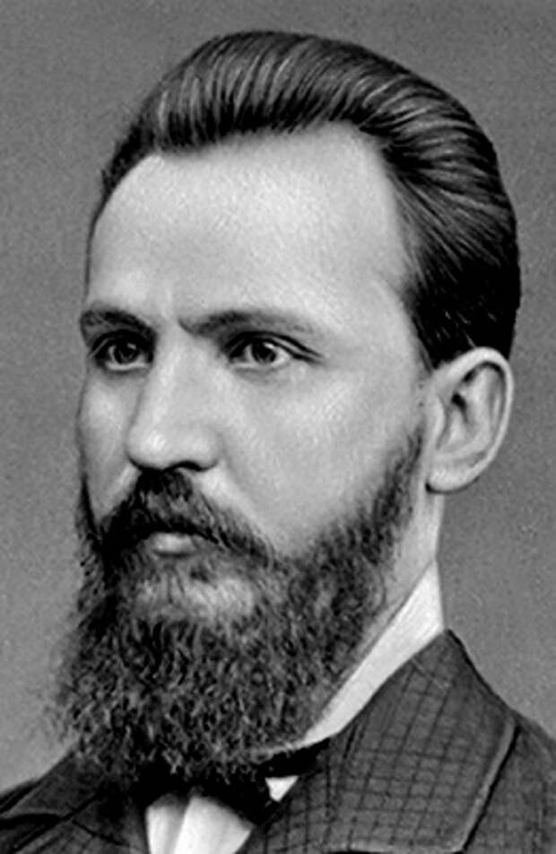
Петр Федорович Каптерев – русский педагог, психолог
«Живой личности учителя — его собственной самодеятельности и искусства — ничто заменить не может: без нее метод мертв, без нее настоящего, живого, успешного обучения никогда не будет. Дело воспитания и обучения — дело живое, которому наиболее чужды механизм и рутина; оно есть живой обмен мыслей и чувства между воспитываемым и воспитывающим, и его успех весьма много зависит от умения воспитателя пользоваться всеми окружающими ребенка условиями, чтобы влиять на него».

Slide 11
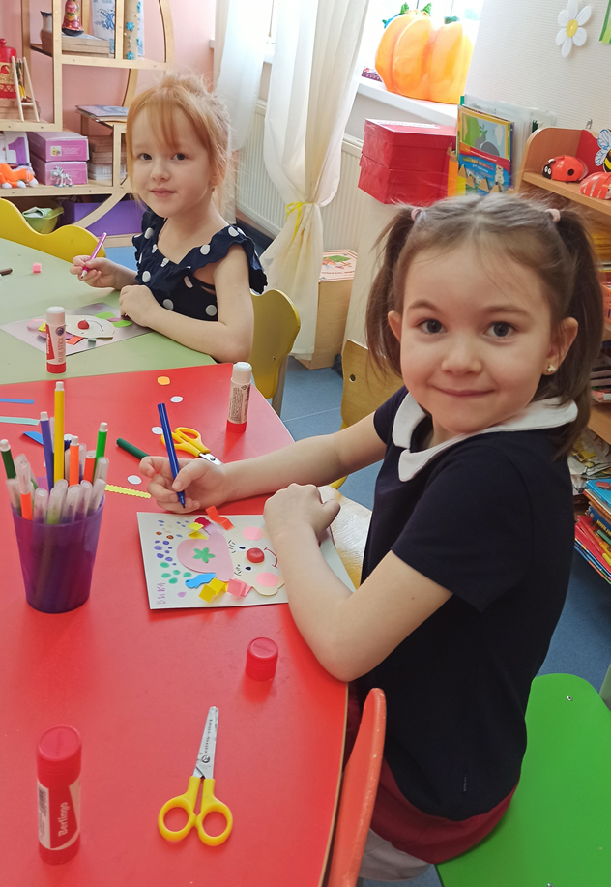
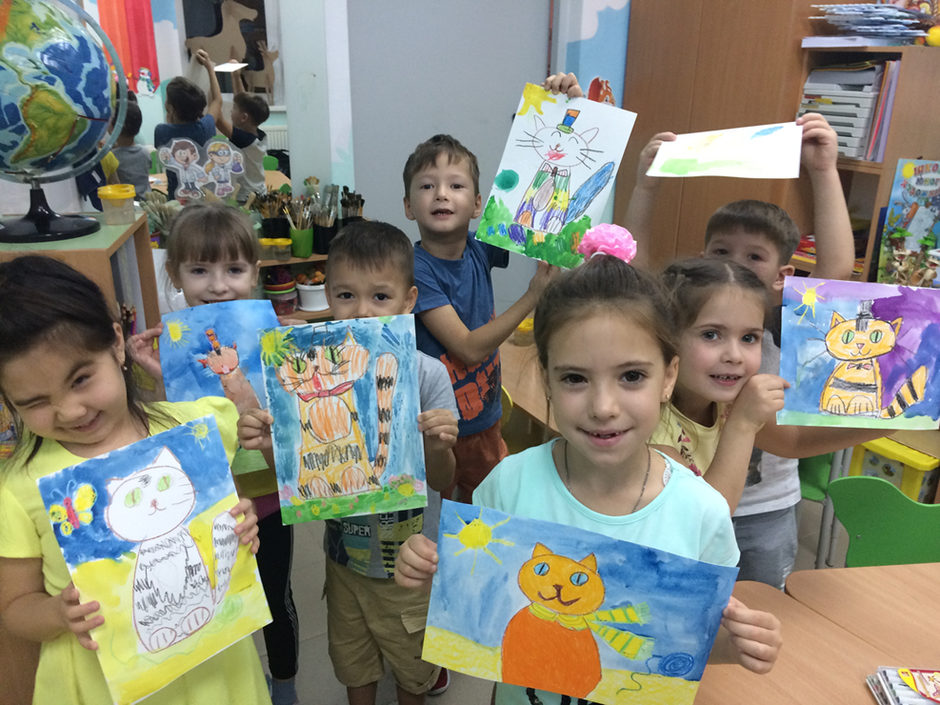
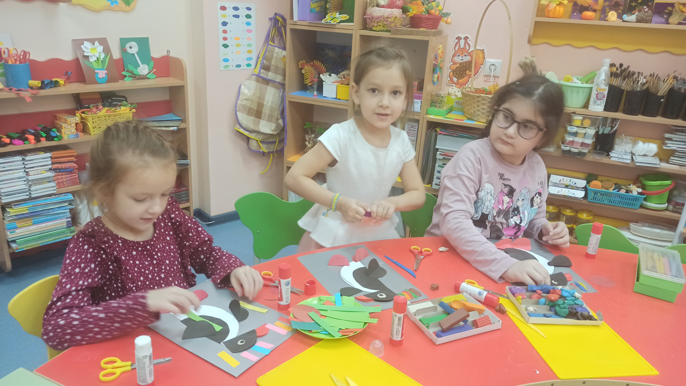
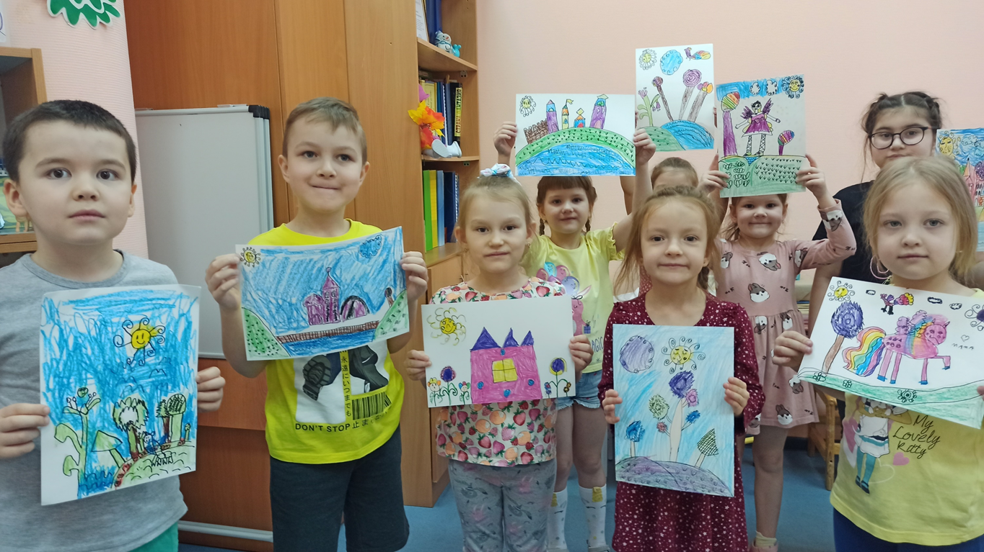
Предоставление возможности свободного использования различных материалов

Slide 12
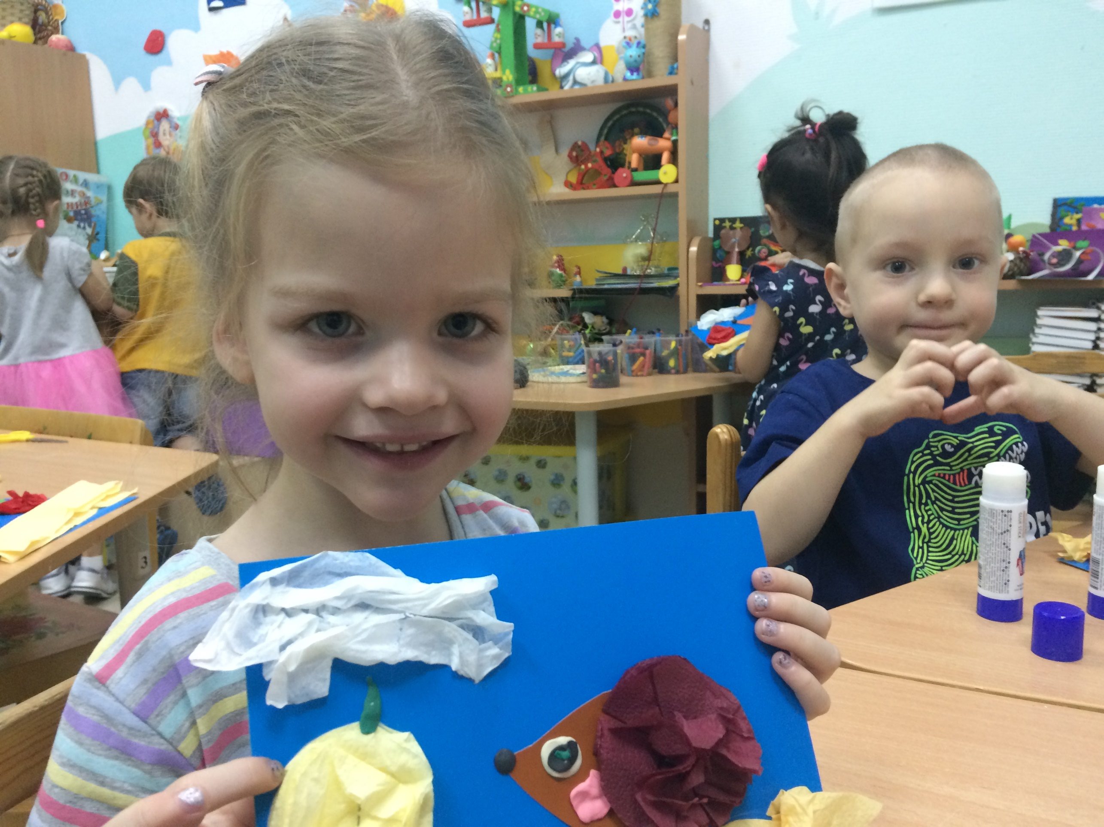
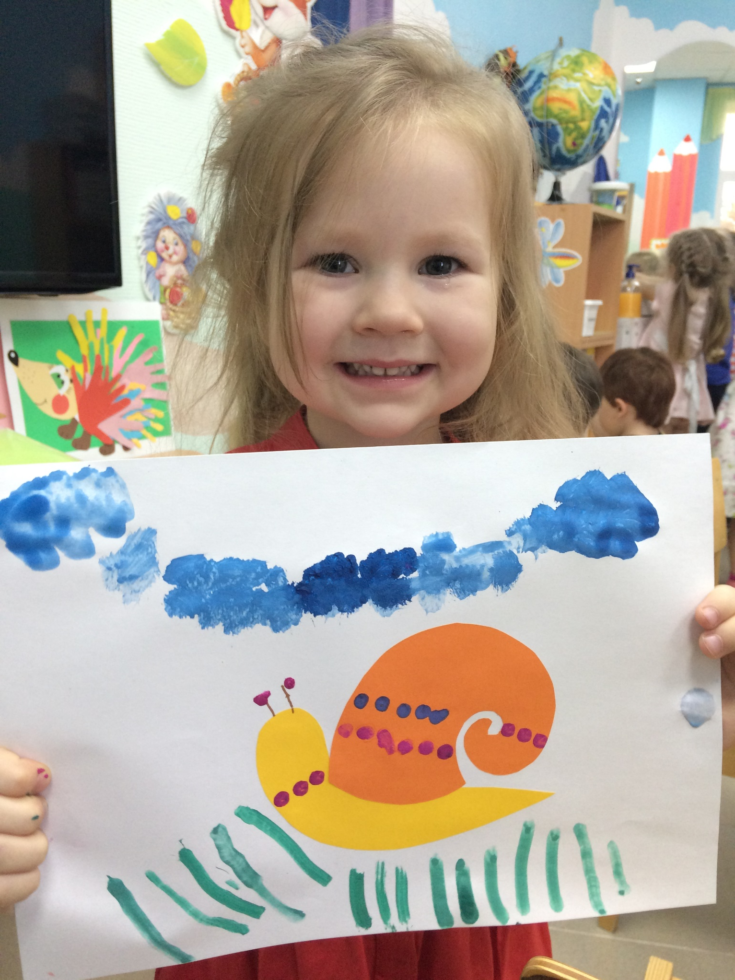
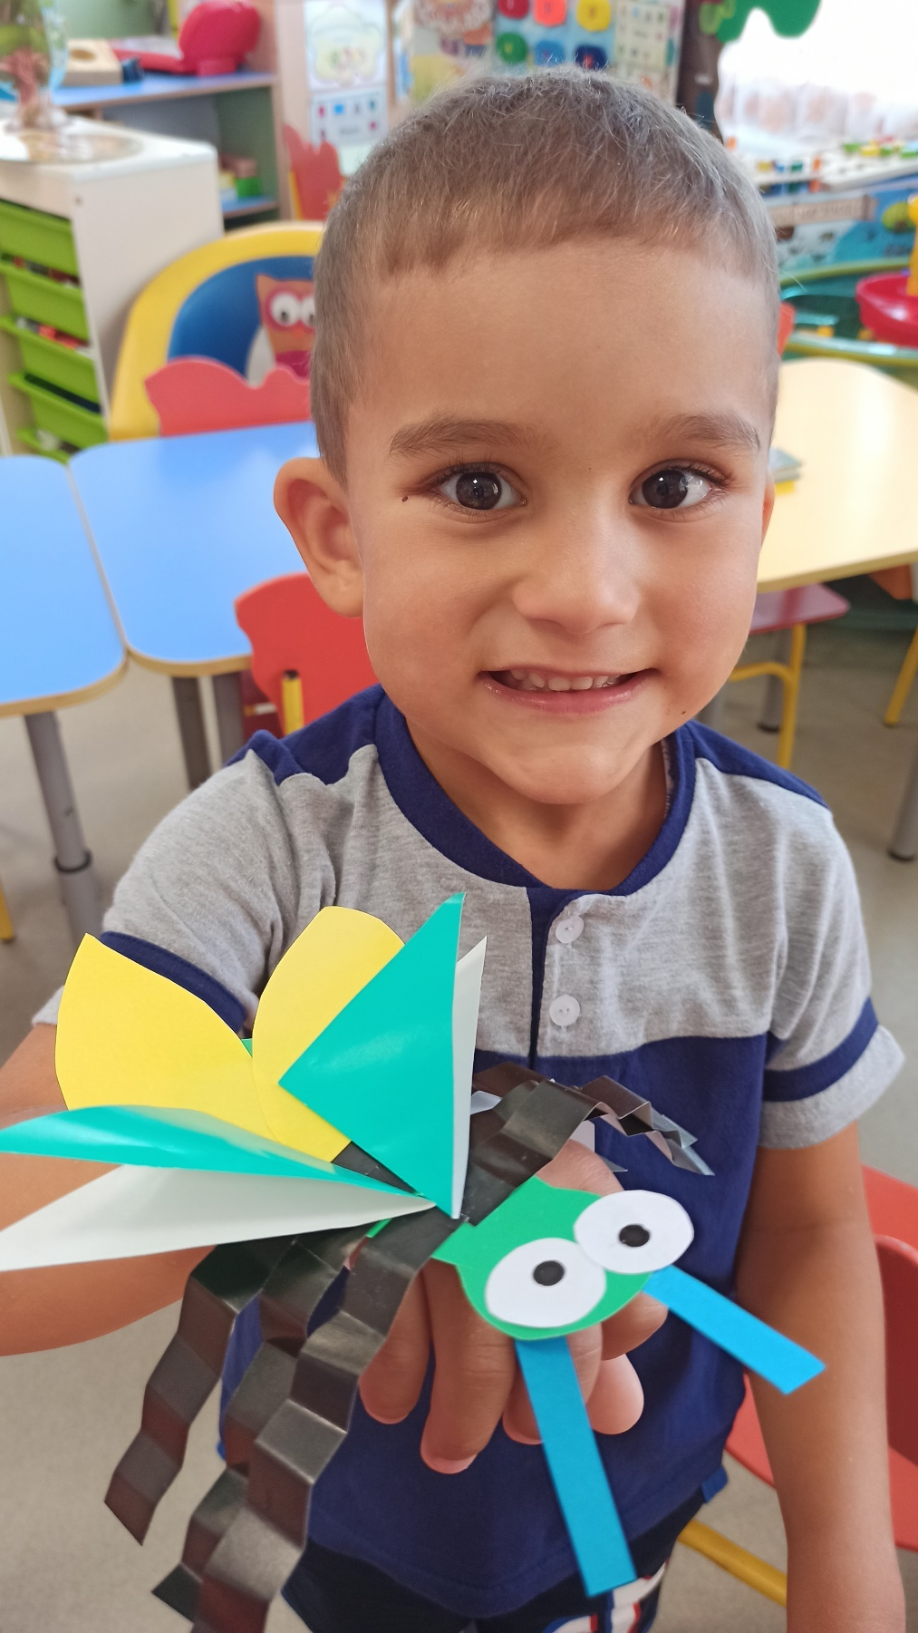

Slide 13
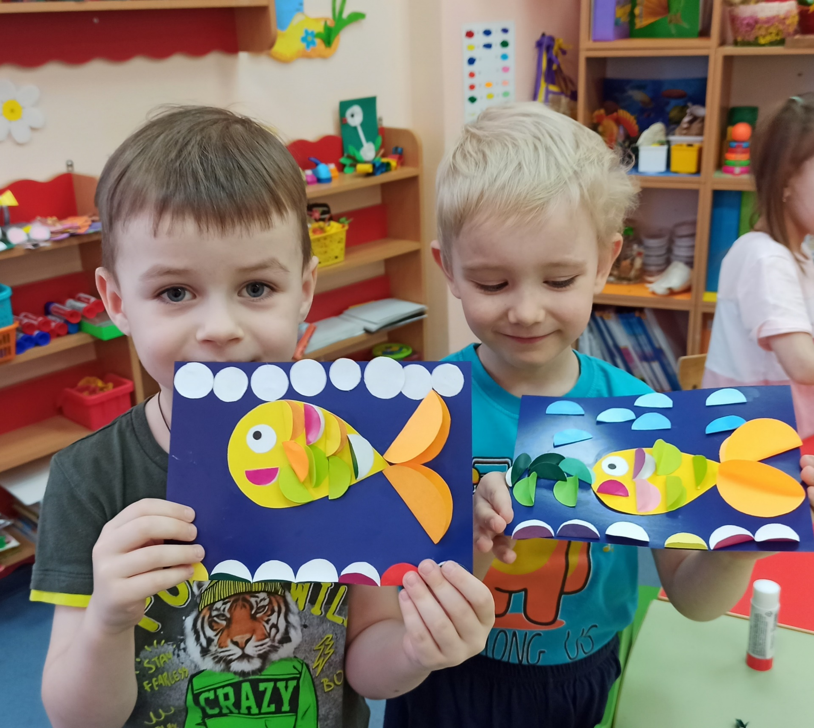
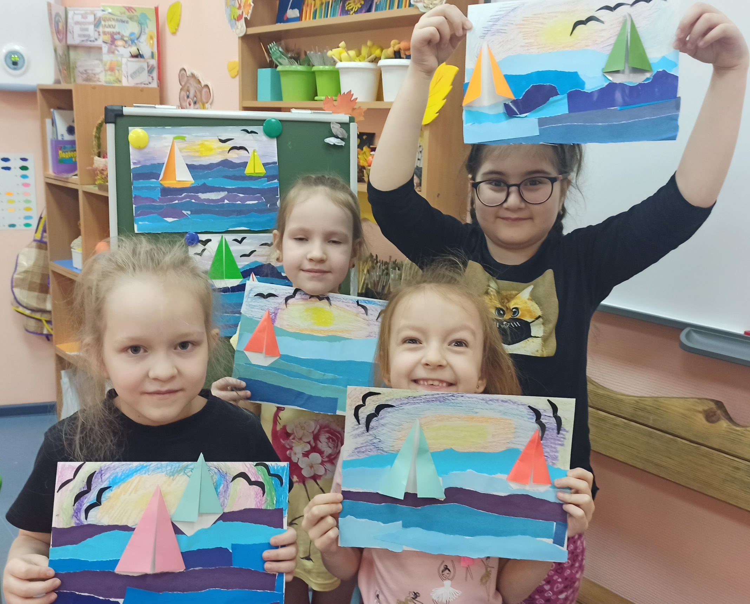
Экспериментирование с различными материалами приводит к неожиданному результату

Slide 14
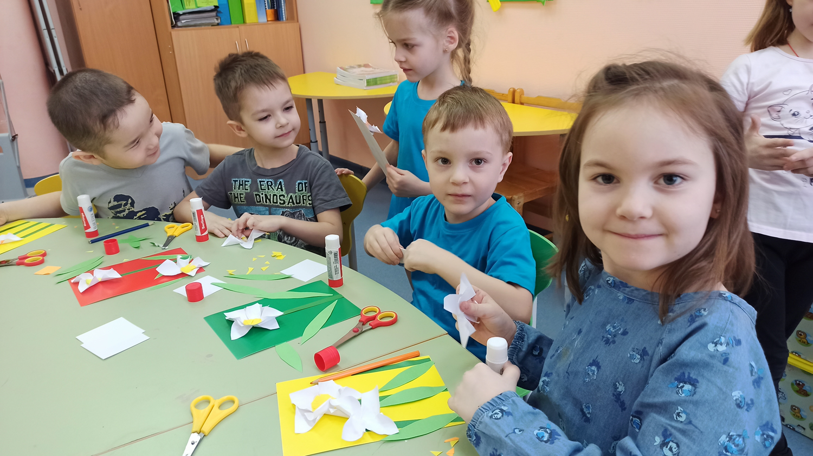
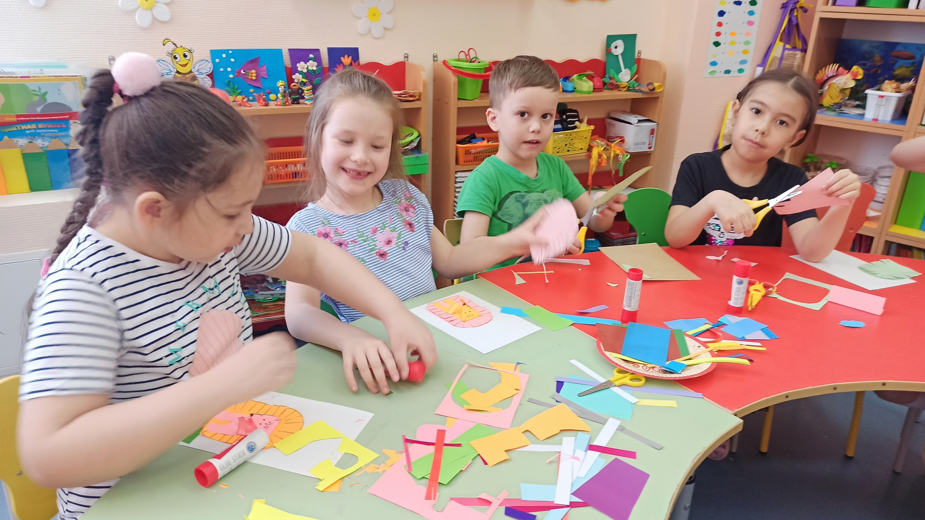
Свобода общения во время творчества со сверстниками

Slide 15
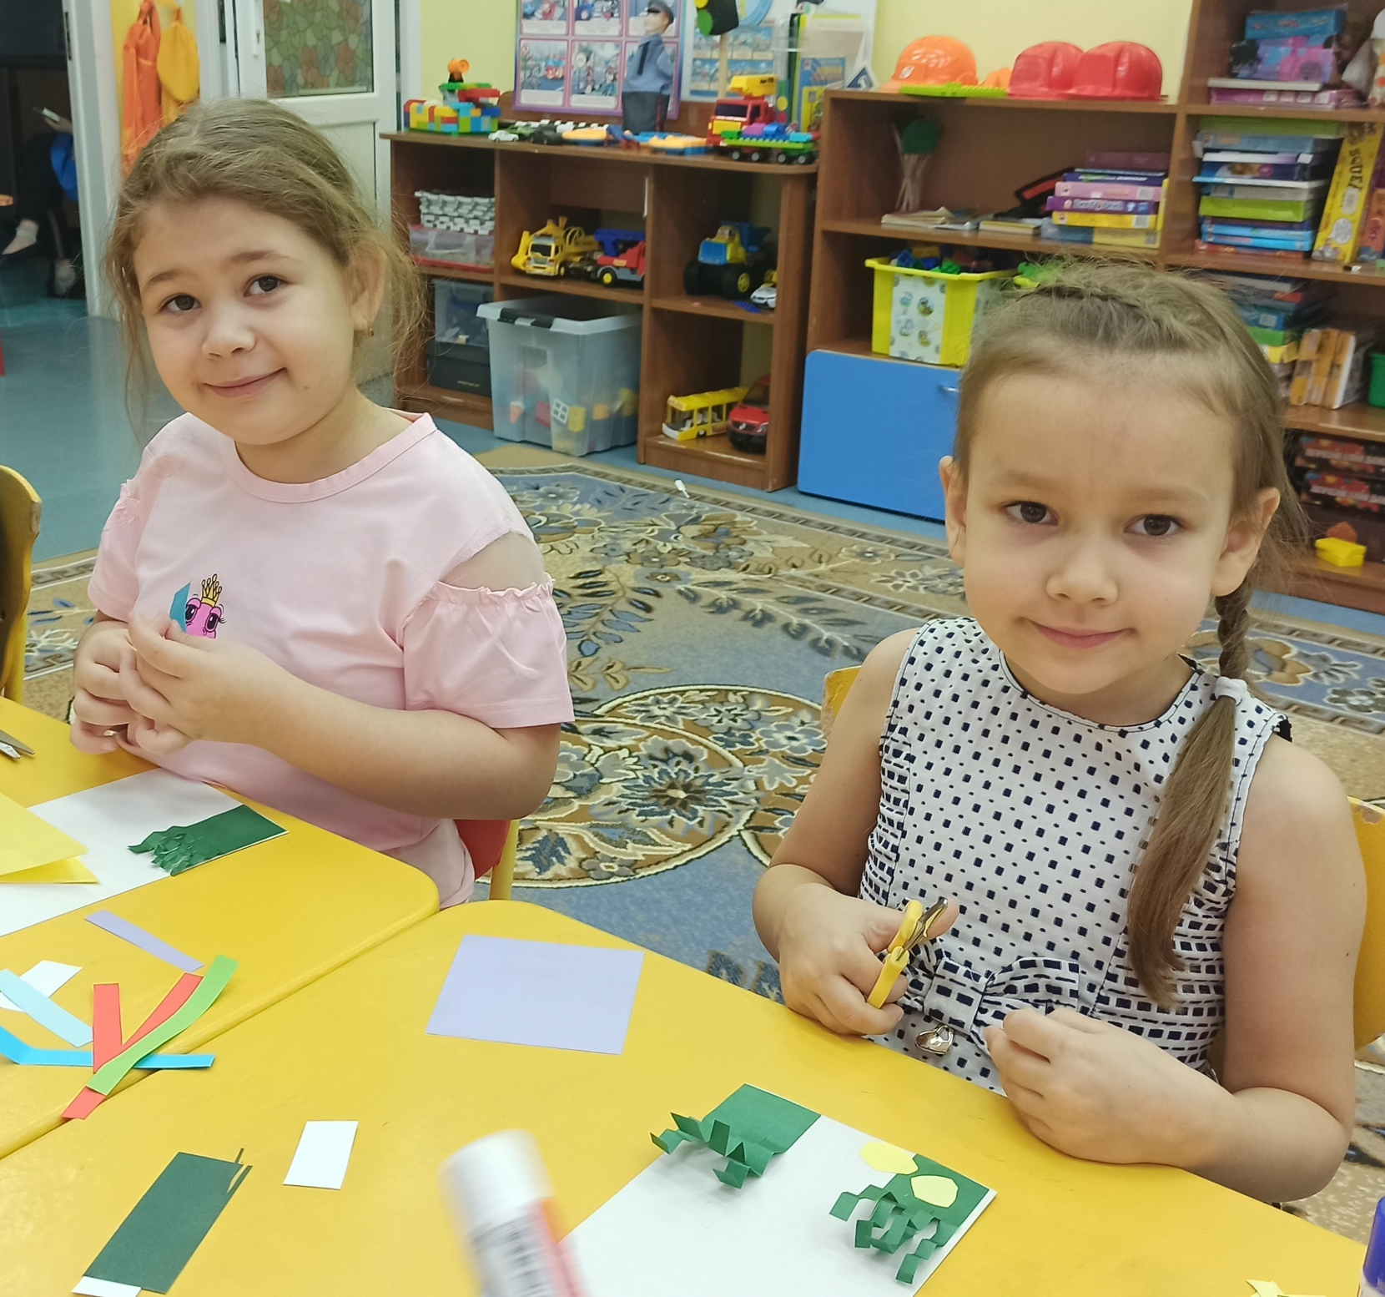
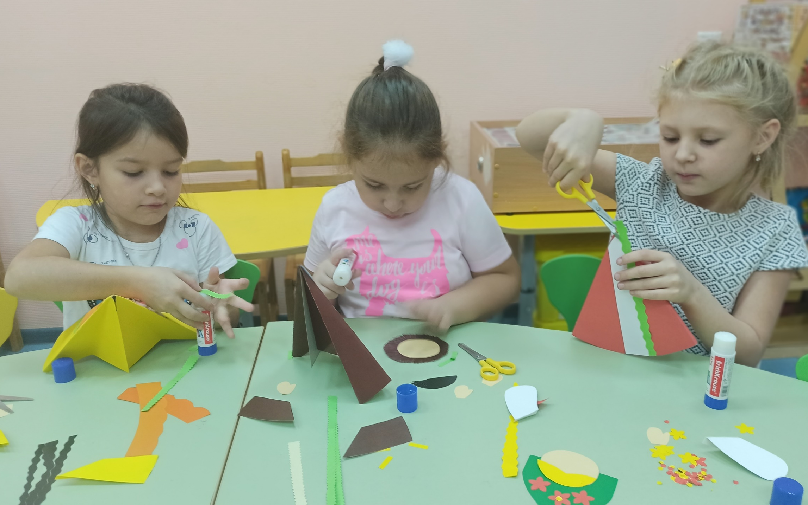
Если ребенку доставляет удовольствие процесс создания изображения

Slide 16
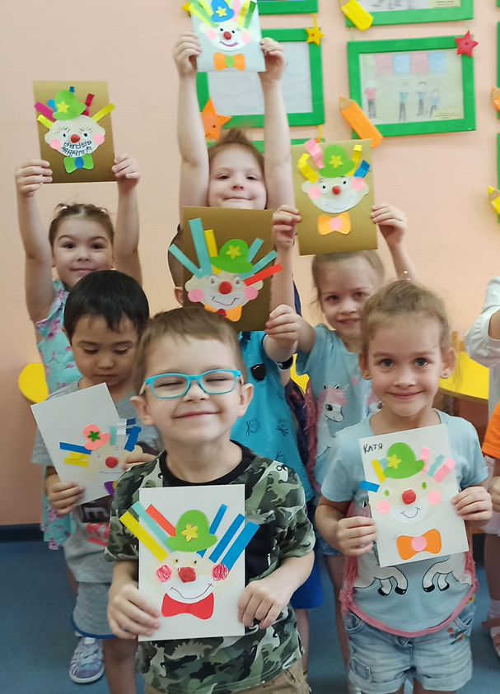
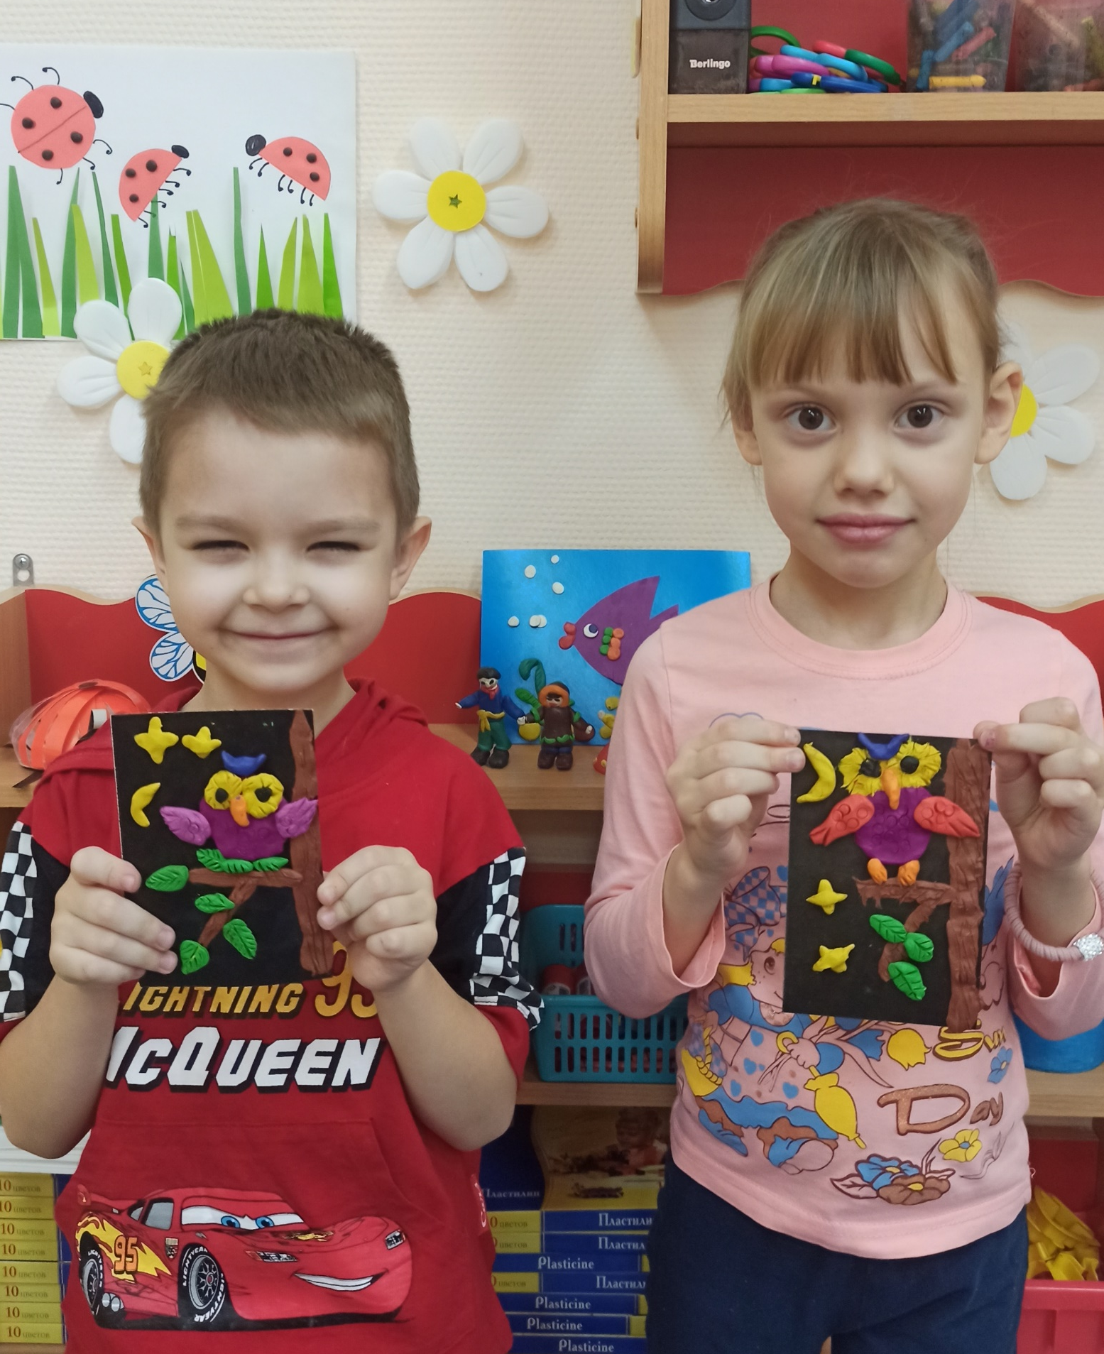
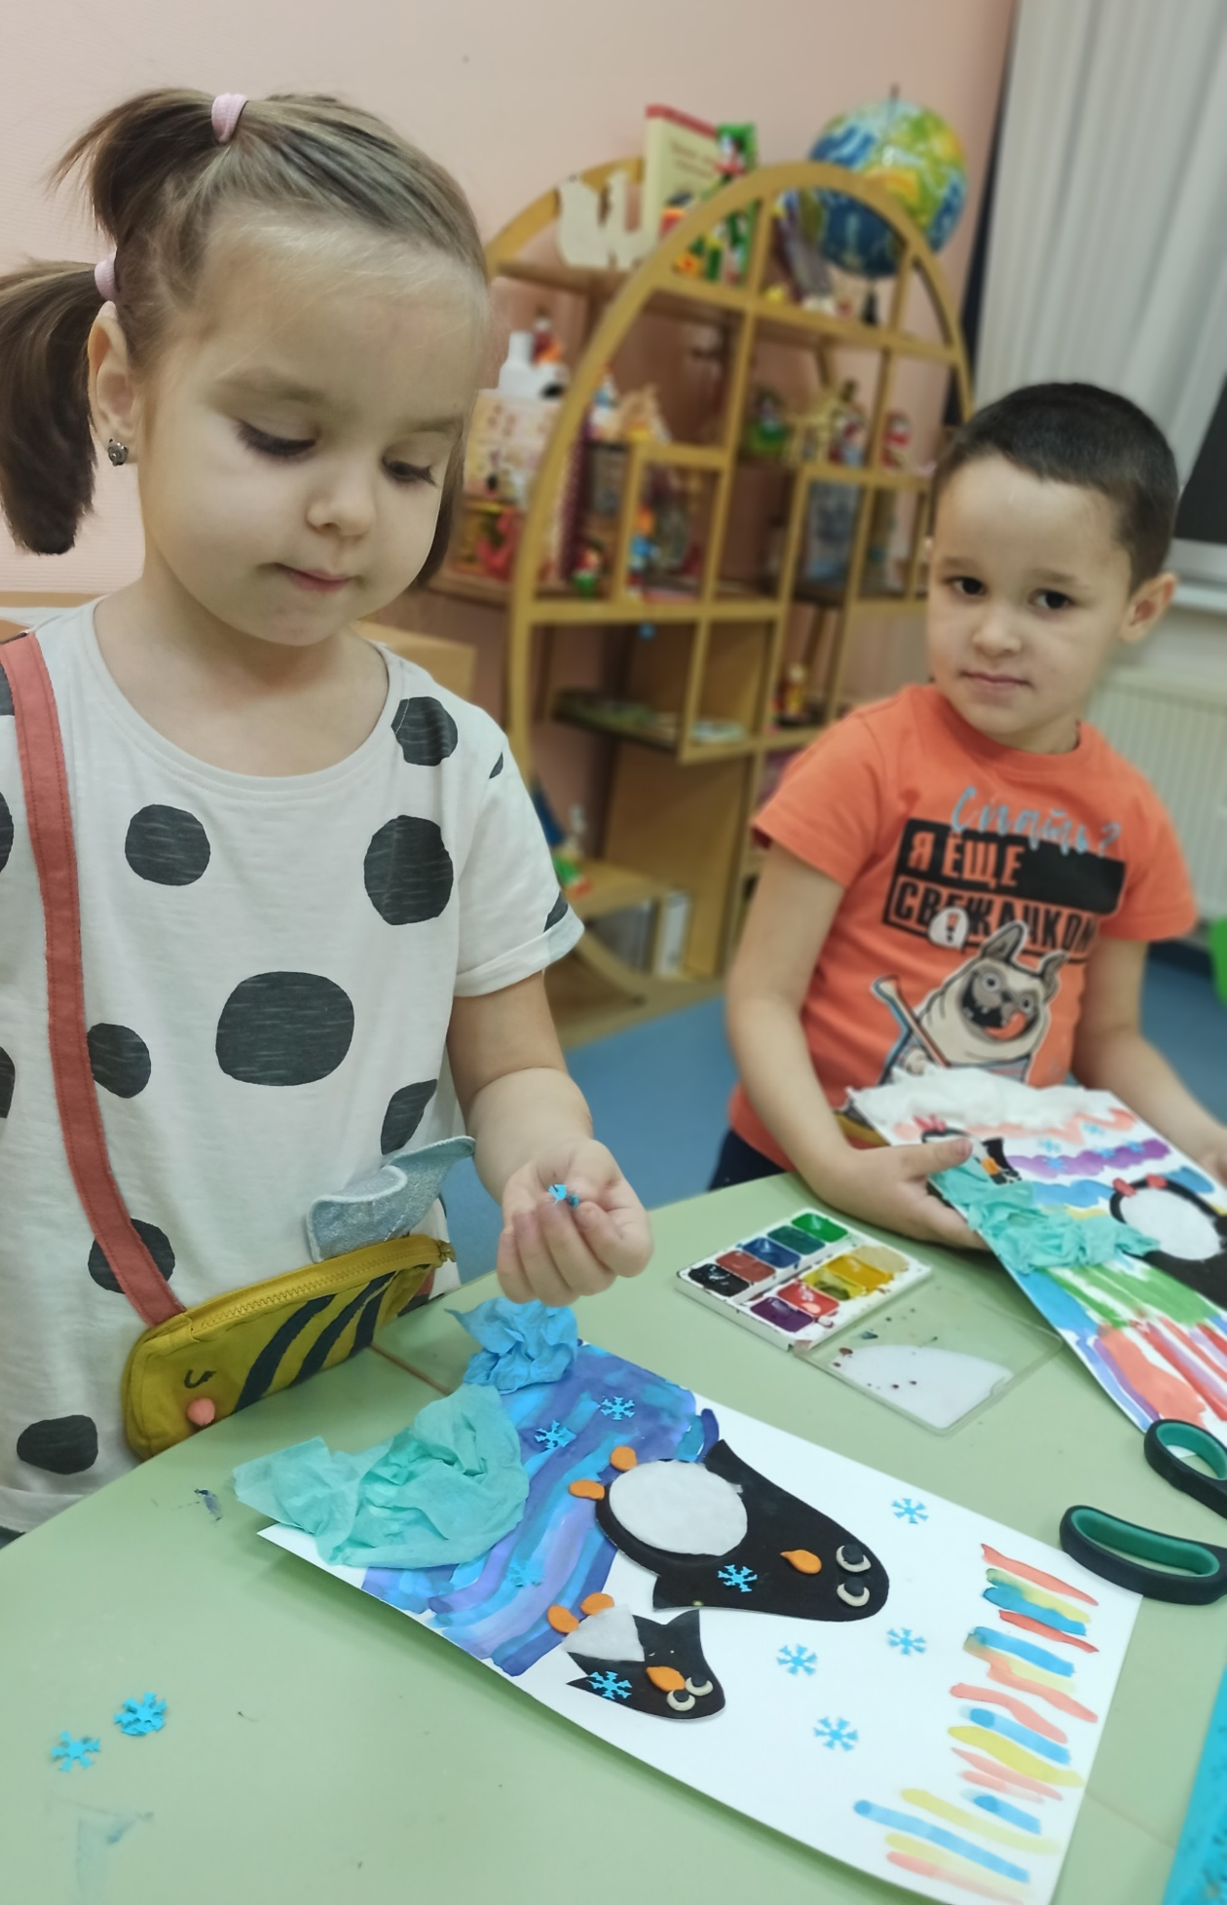
Когда получается задуманное или заданное воспитателем изображение

Slide 17
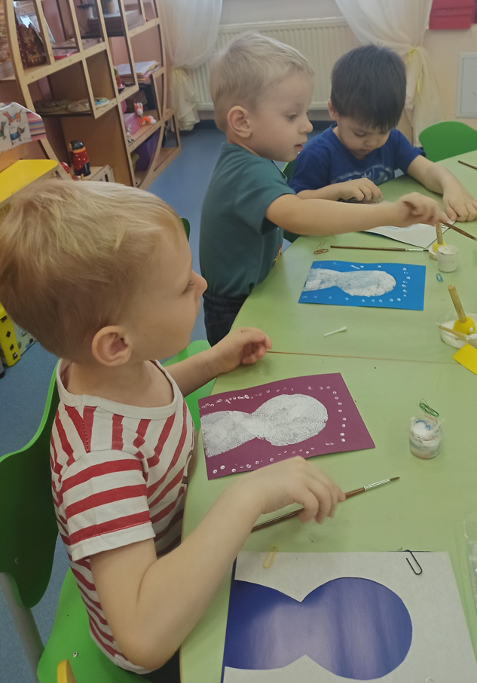
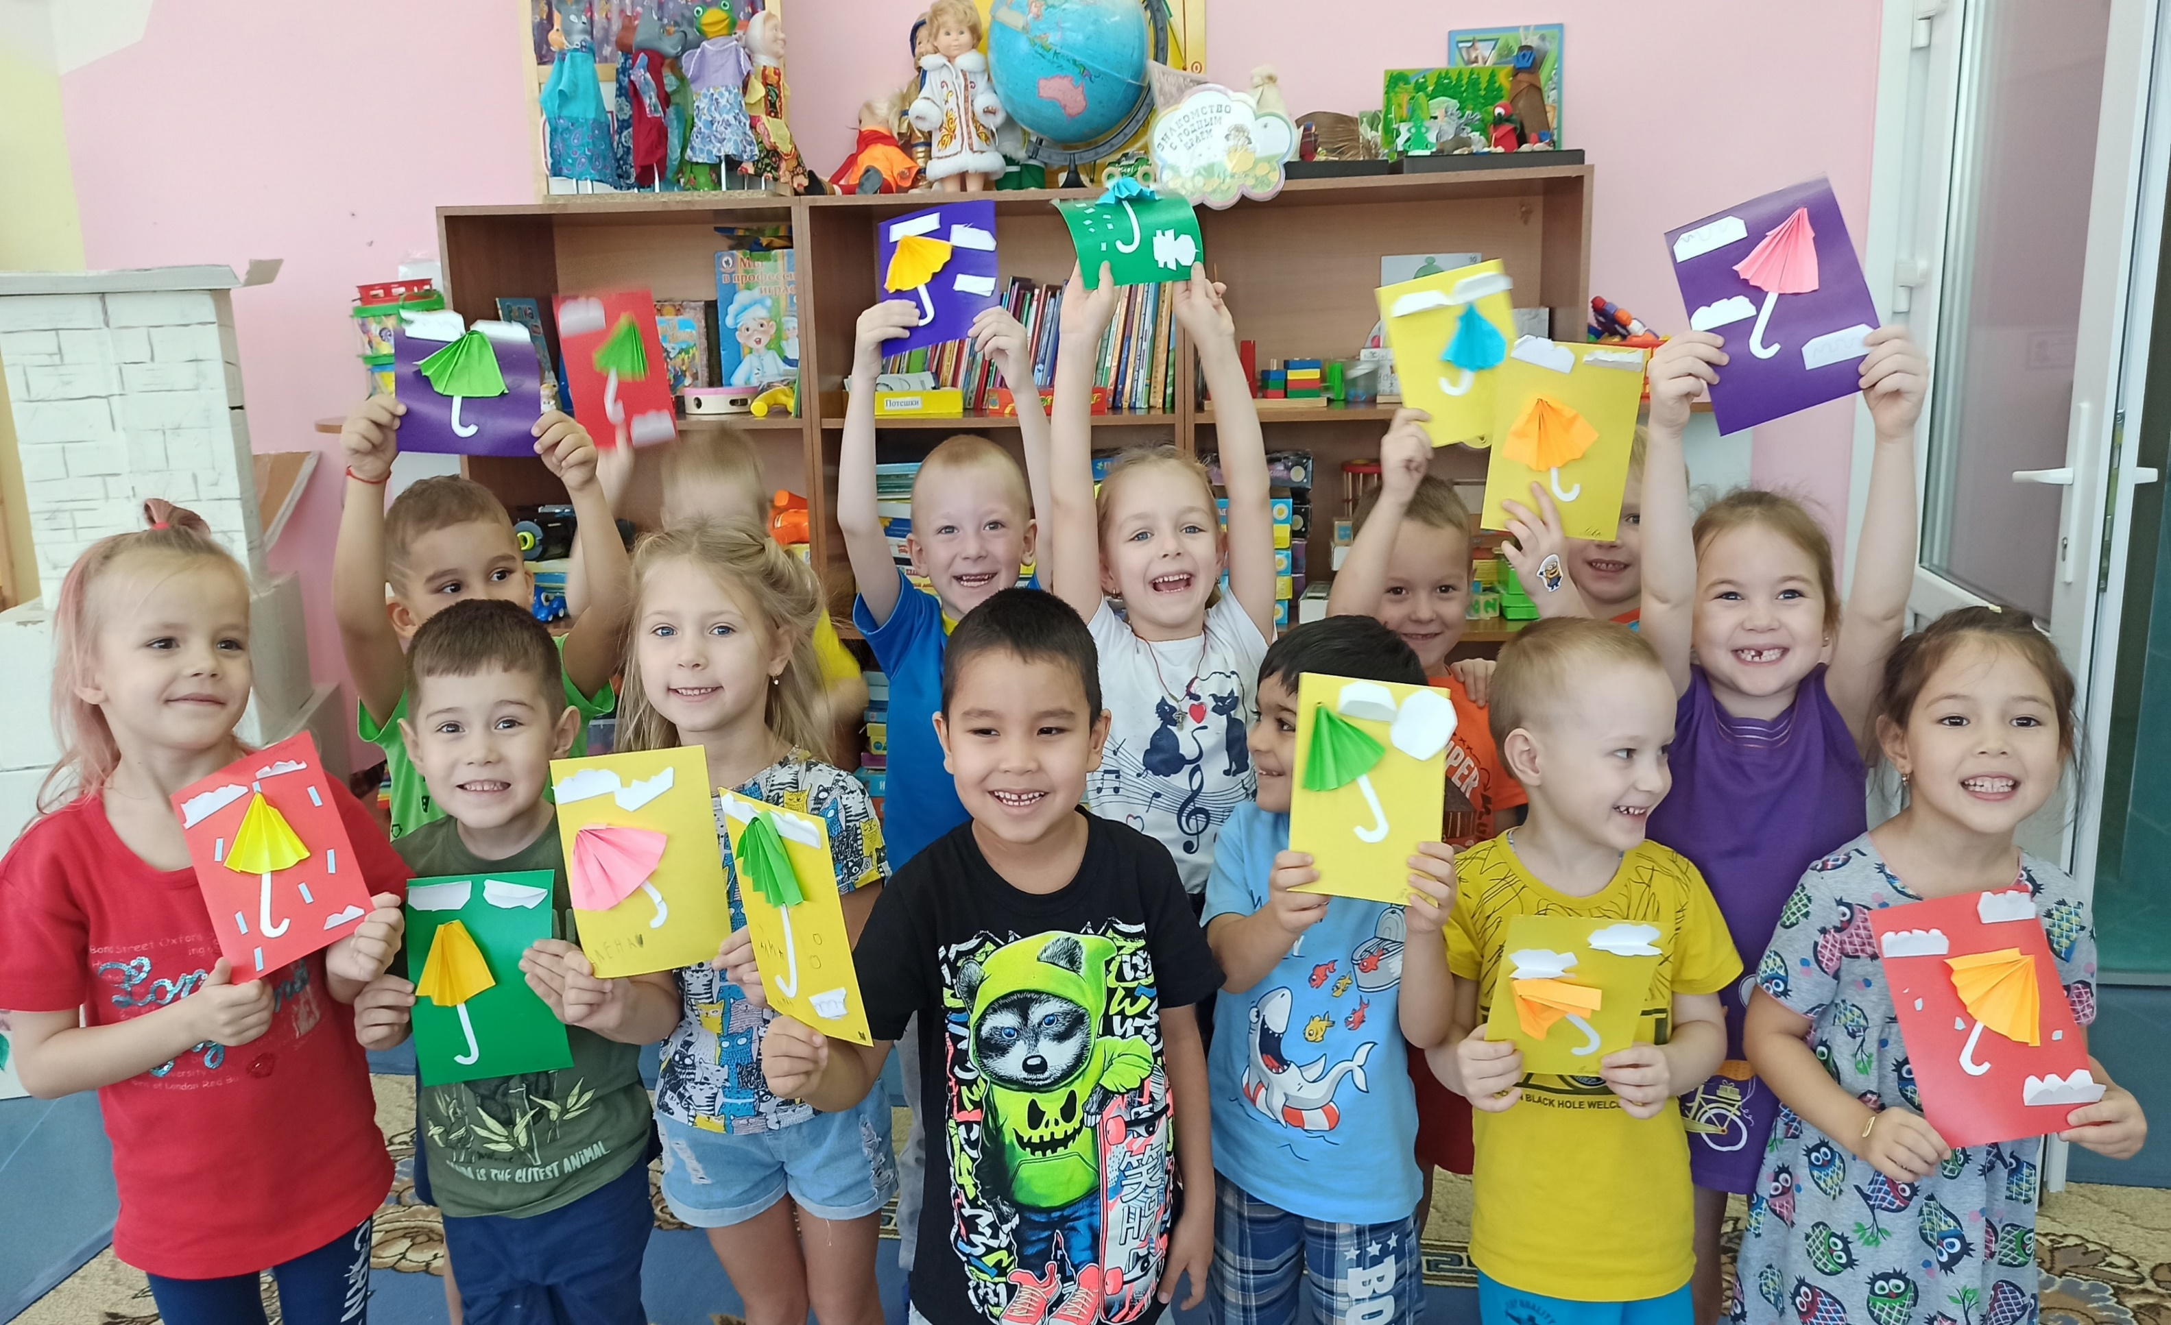
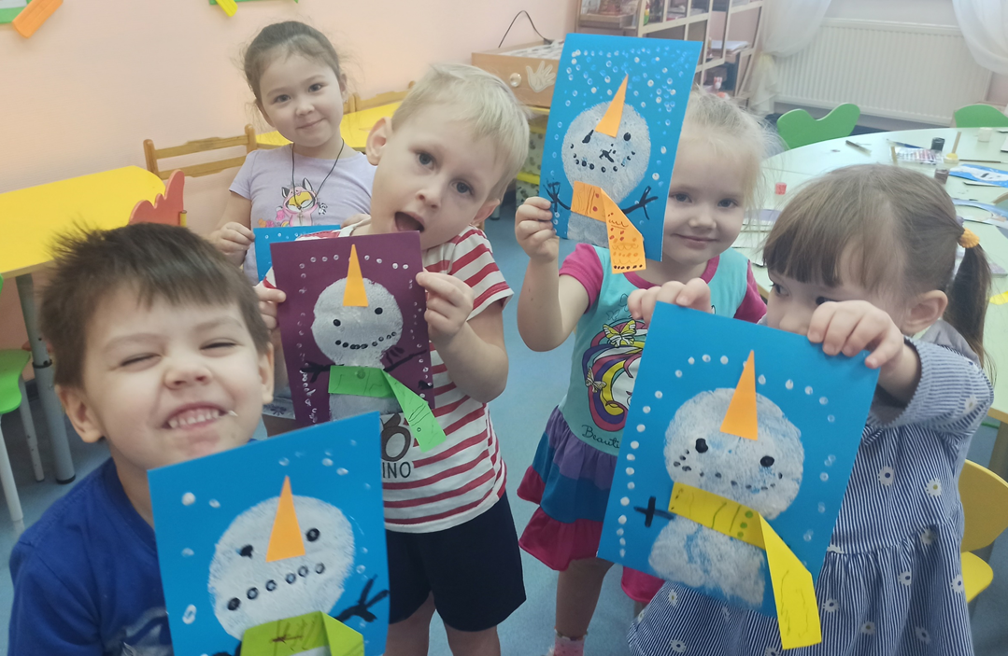
Если ребенок способен прилагать усилия и преодолевать возникающие трудности

Slide 18
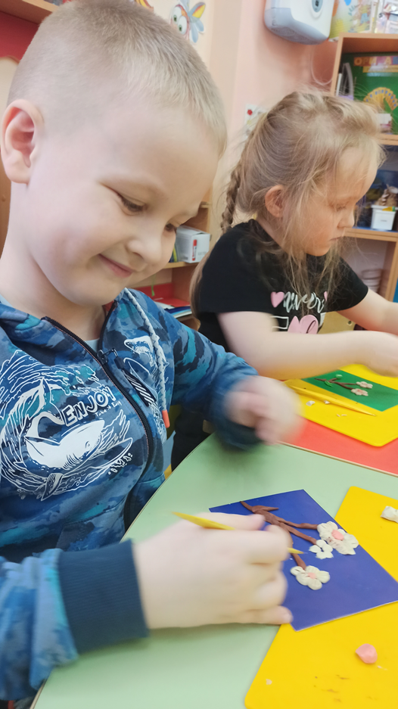
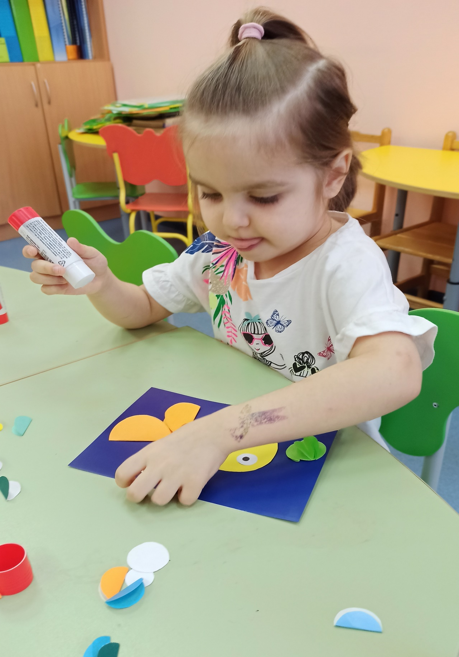
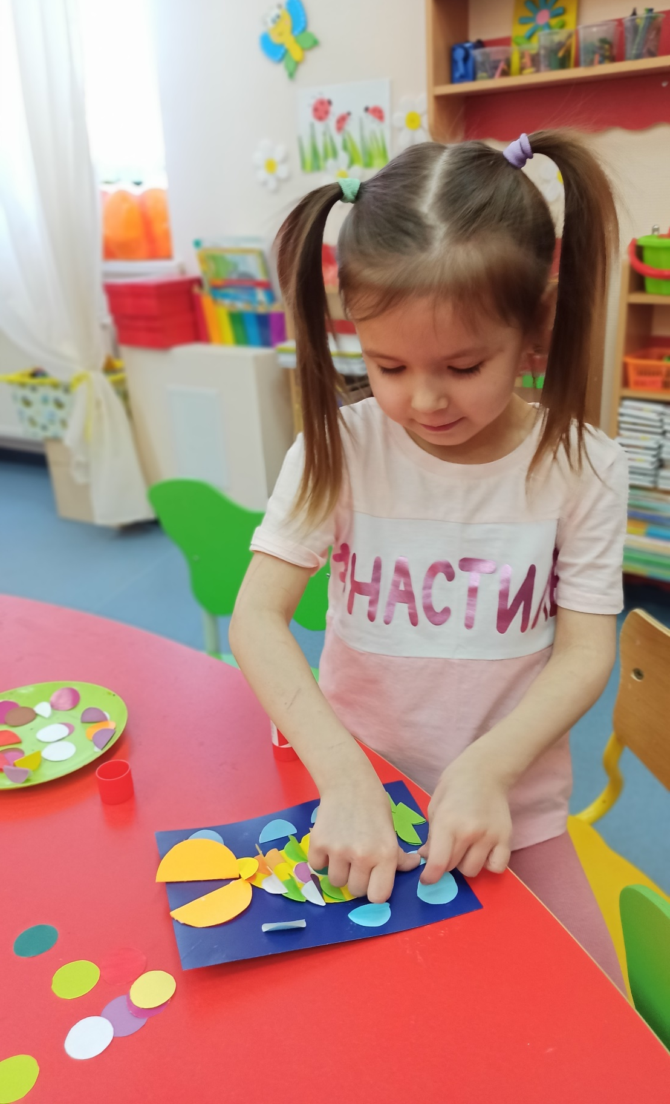
Когда ребенку интересен сам процесс творчества и он успешно овладевает способами достижения цели

Slide 19
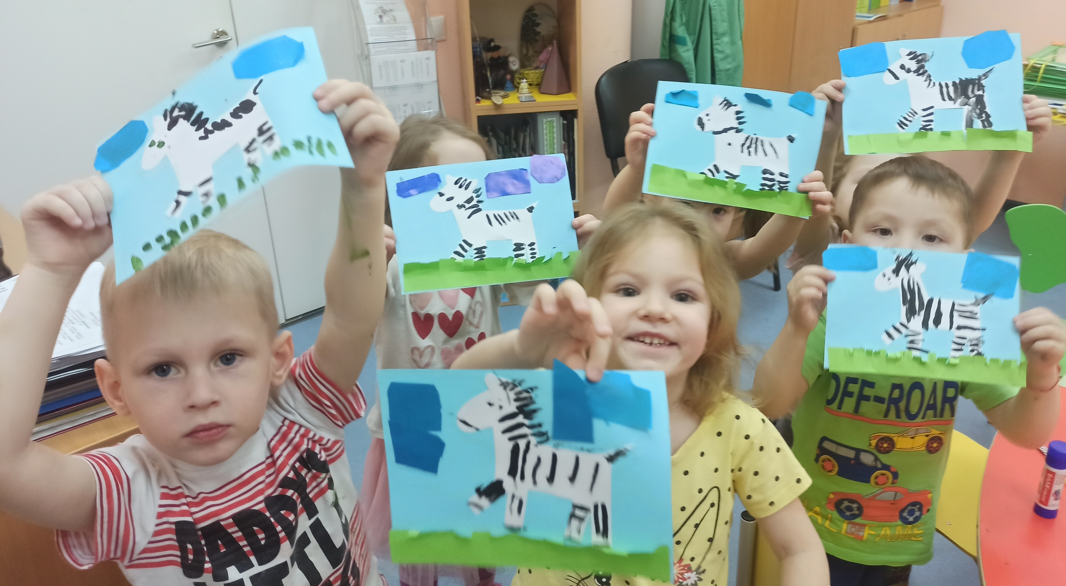
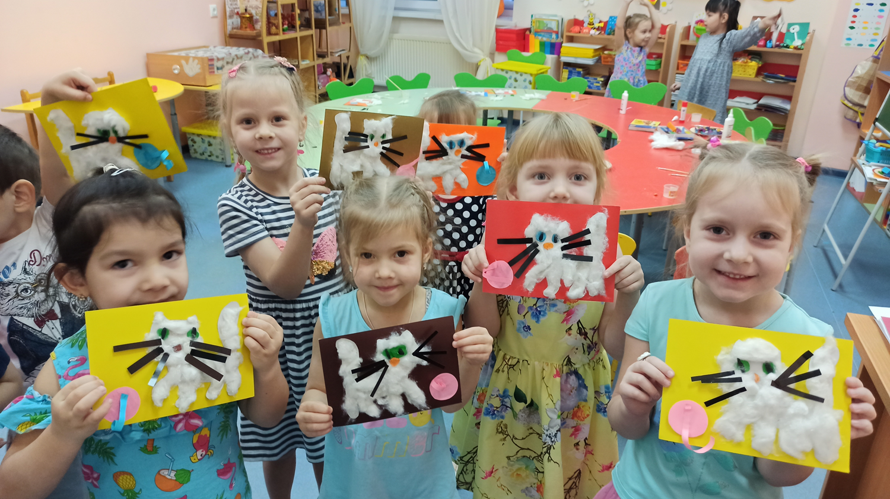
Радость малышей от результата творчества

Slide 20
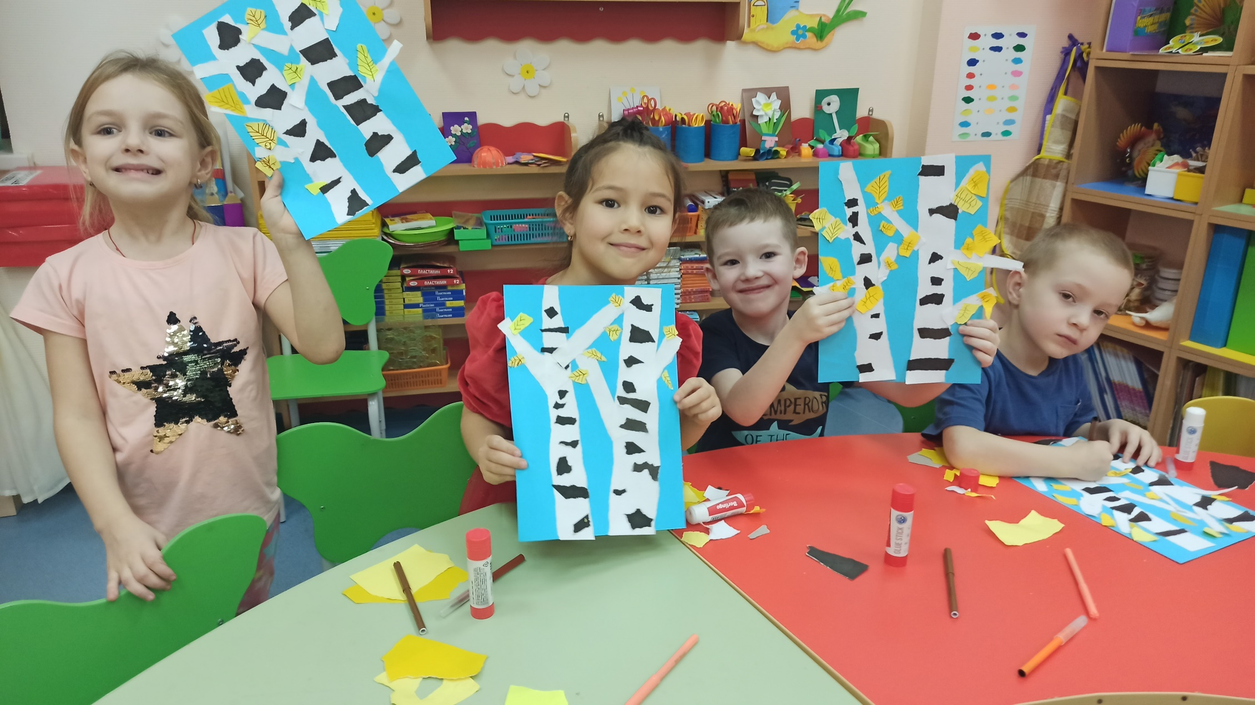
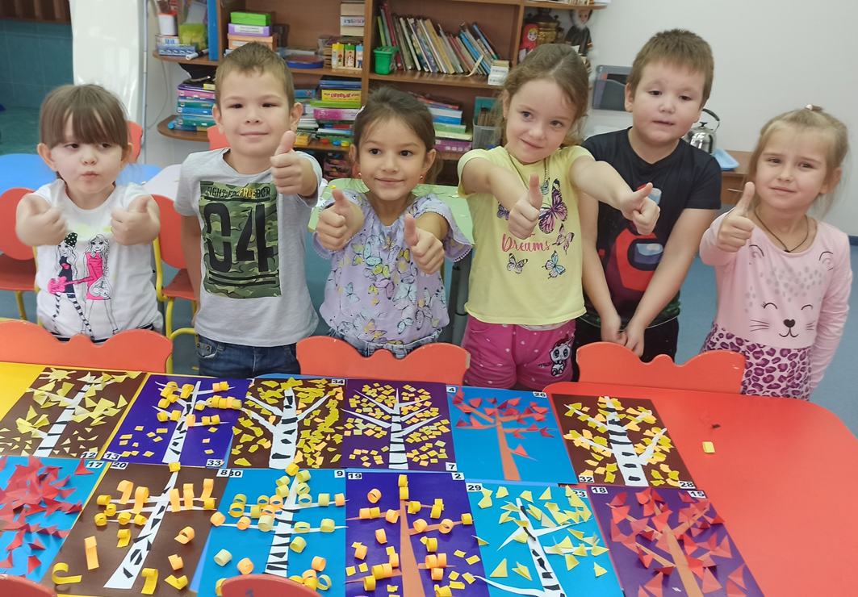
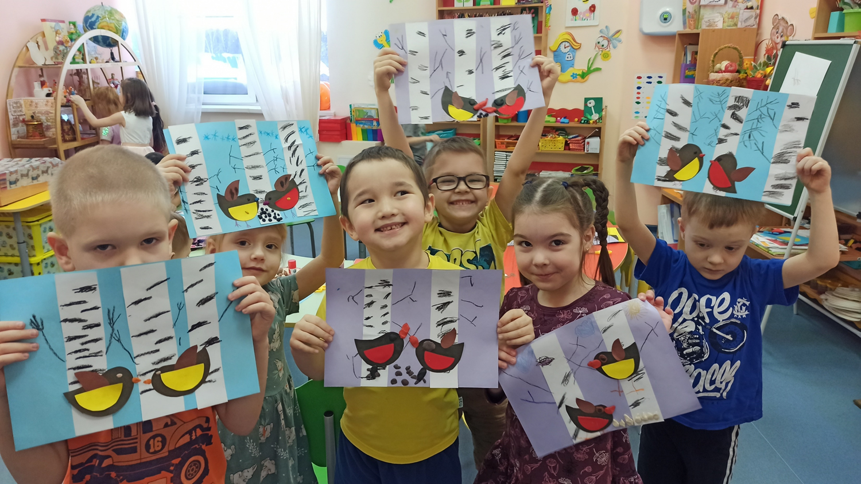
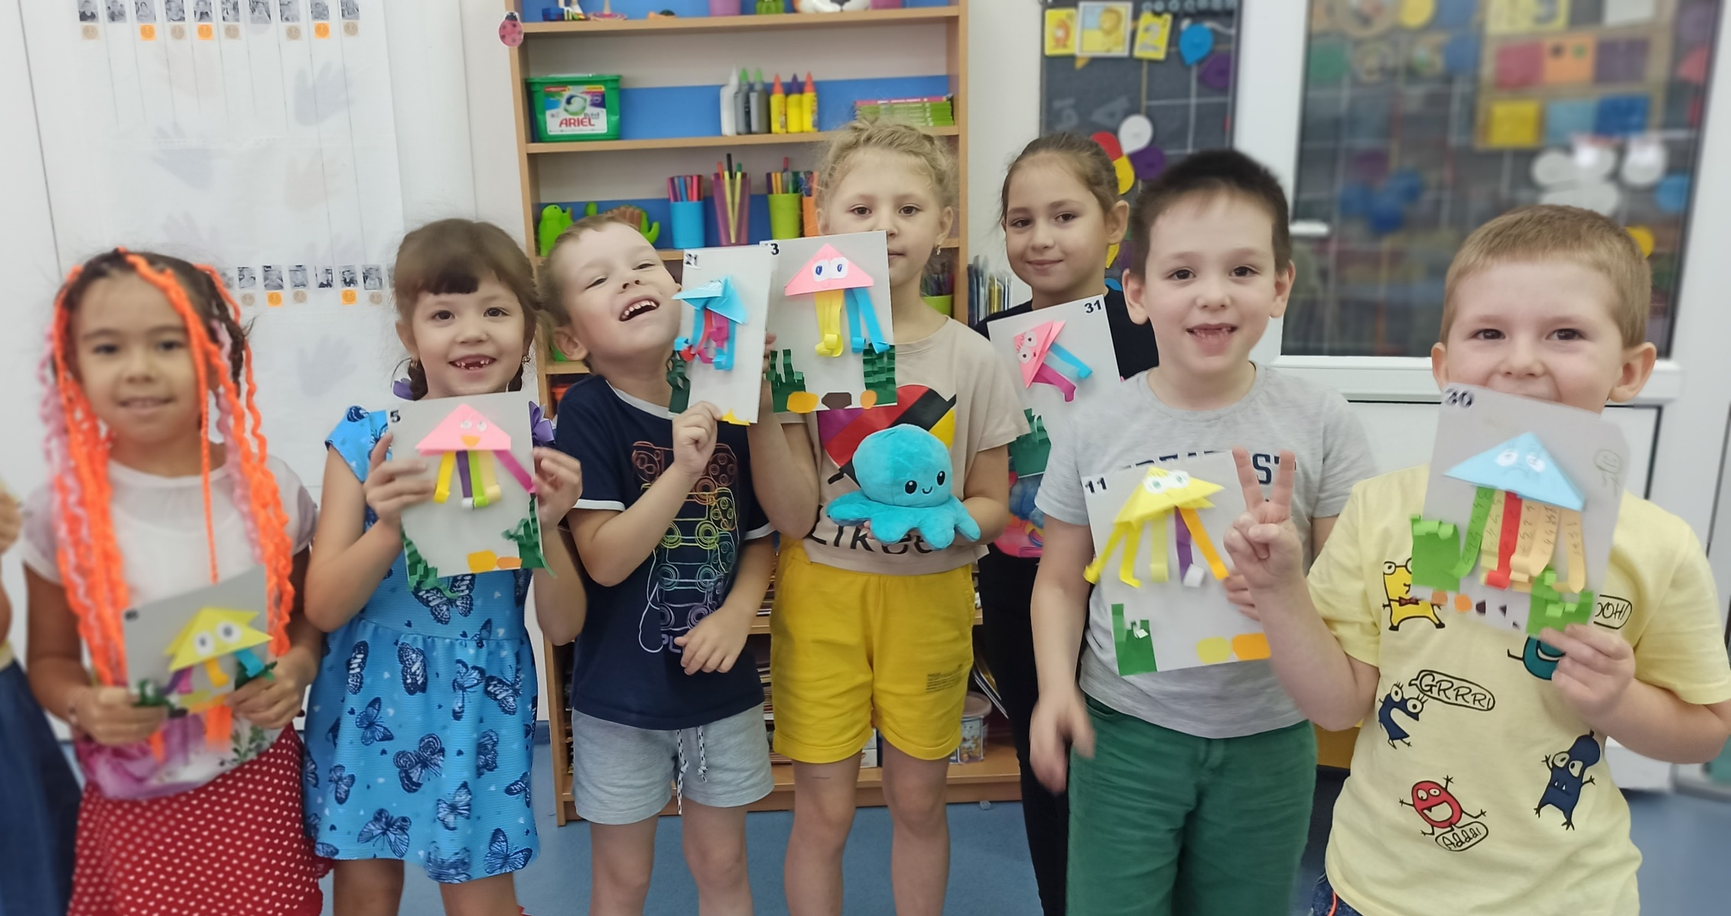
Ребенок само утверждается, начинает чувствовать себя комфортно среди сверстников.

Slide 21
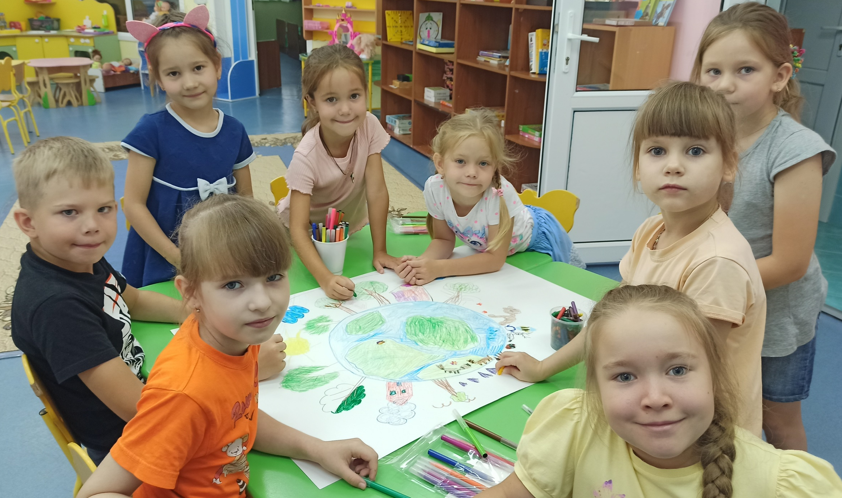
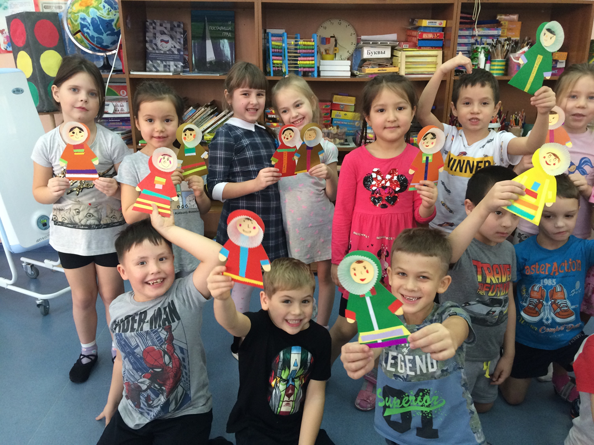
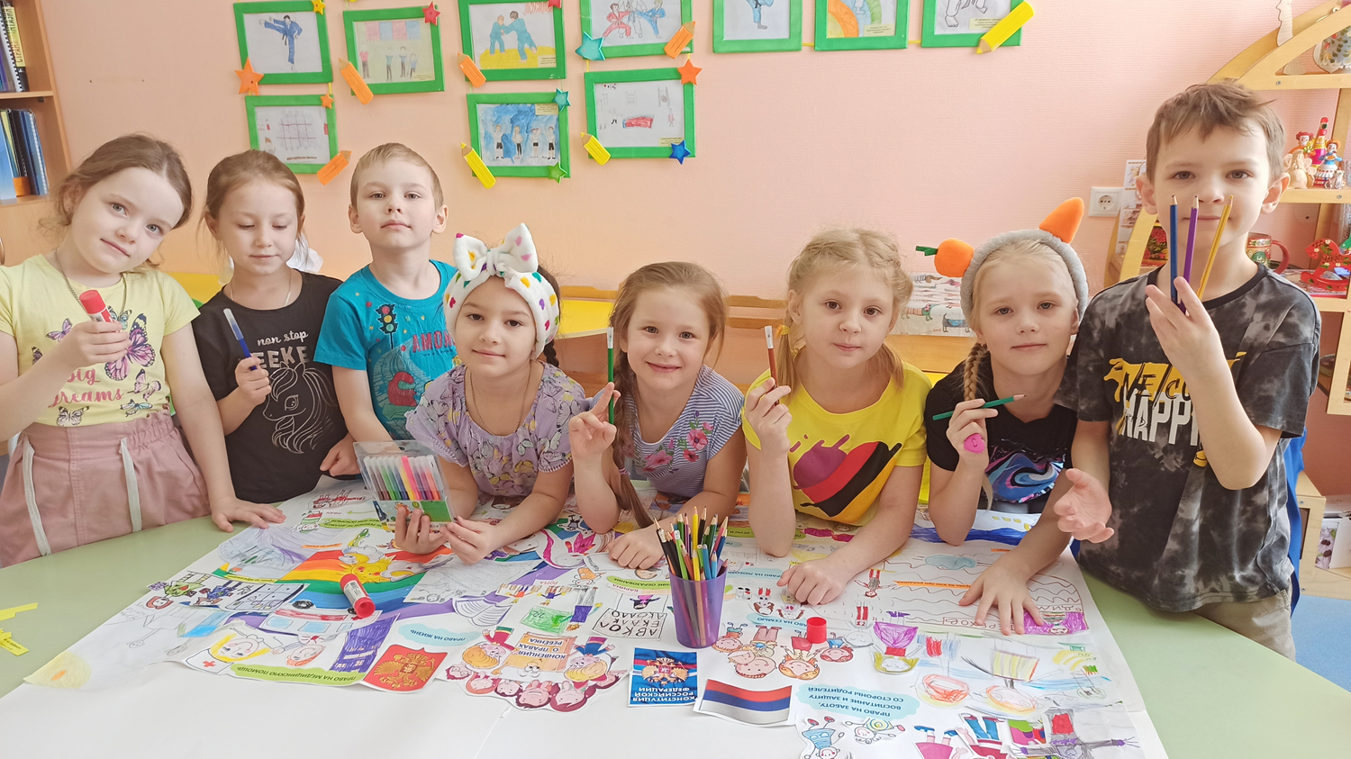
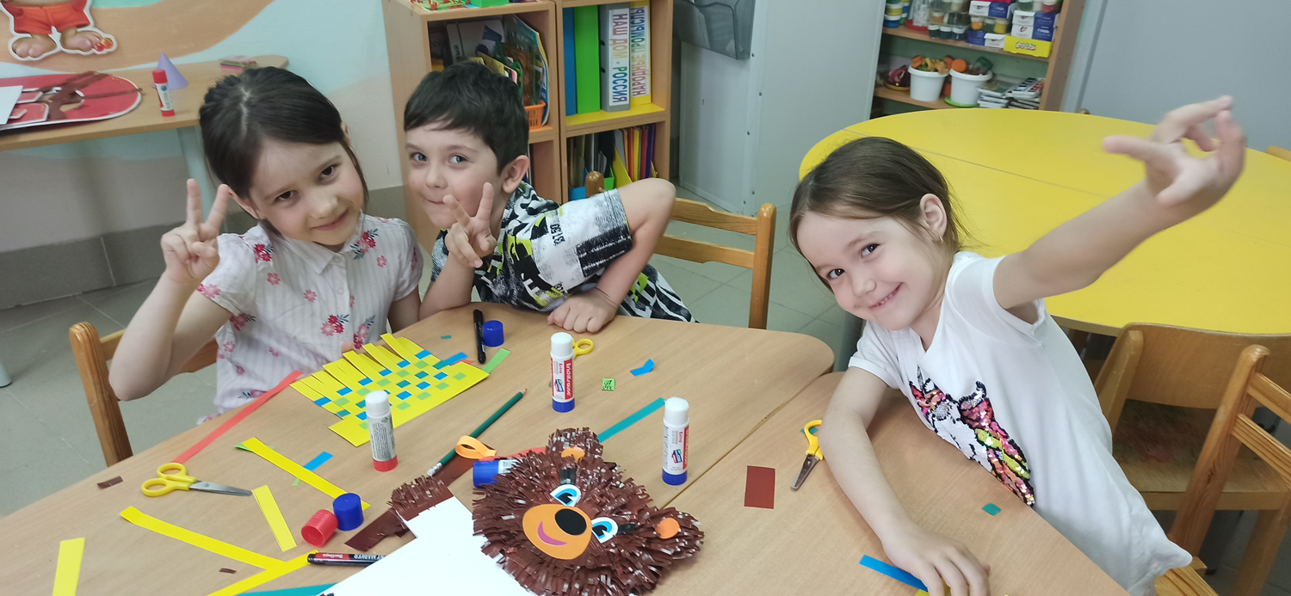
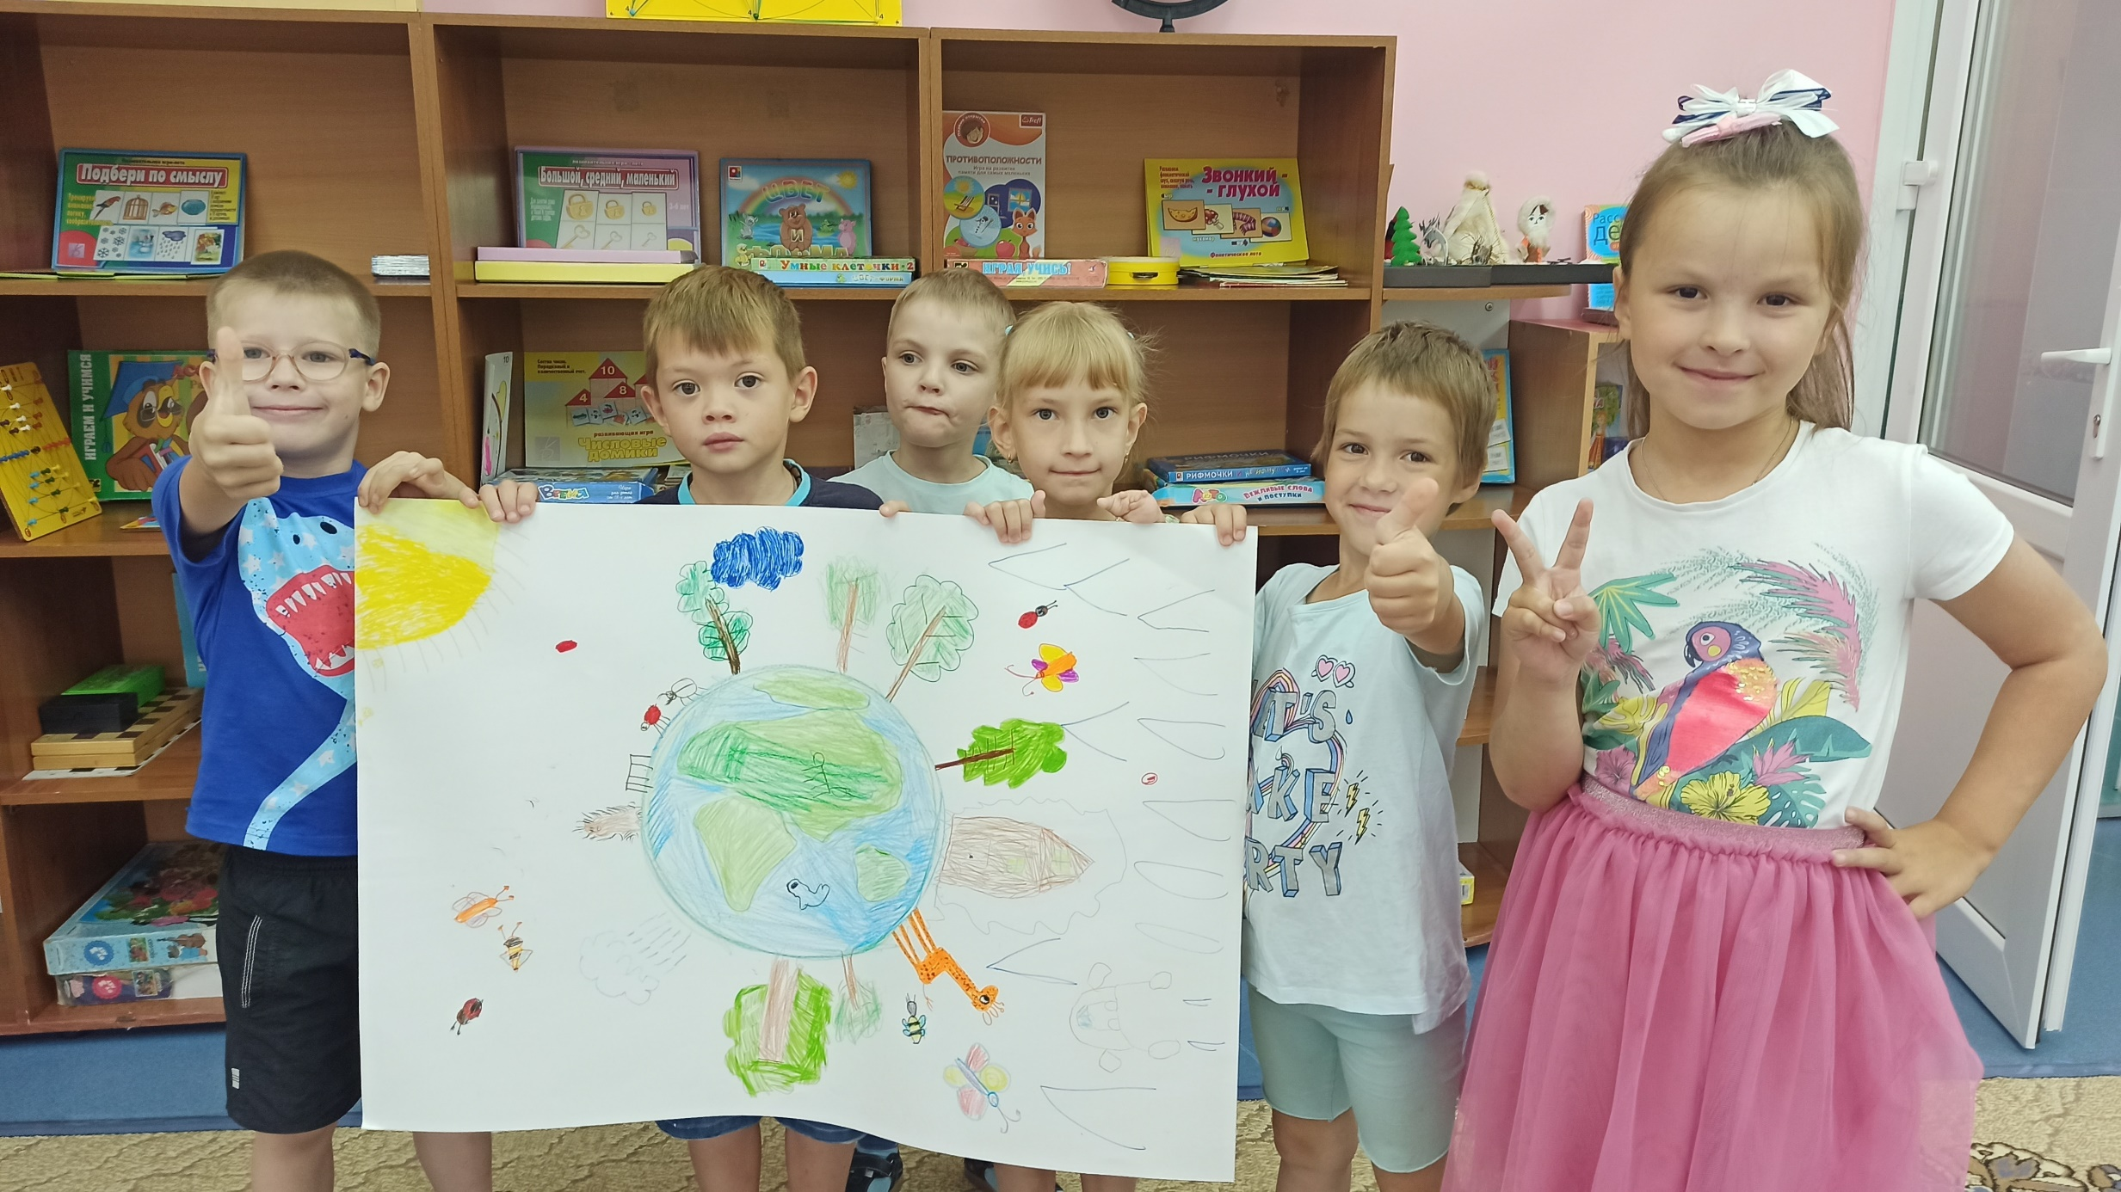
Радость от общения в процессе совместного творчества

Slide 22
Давайте стараться создавать благоприятные условия
для проявления радостных эмоций от творчества наших детей!

